Slide 1




OPĆA UREDBA O ZAŠTITI PODATAKA – GDPR
“Kako se uskladiti s GDPR-om i pripremiti za nadzor AZOP-a?”
05. lipnja 2024., Zagreb
Agencija za zaštitu osobnih podataka
Kampanja podizanja svijesti o zaštiti podataka za male i srednje poduzetnike

Slide 2


SADRŽAJ:
10.00 – 10.30 „ Opća uredba o zaštiti podataka – GDPR – ključni pojmovi“
10.30 – 10.50 „Prava ispitanika i postupanja po zahtjevu“
10.50 – 10.20 „Web alat Olivia: Izrada internih akata kao dokaz usklađenosti“ https://olivia-gdpr-arc.eu/hr
10.20 – 10.40 PAUZA
10.40 – 11.00 „Tehničke i organizacijske mjere zaštite osobnih podataka“
11.20 – 11.30 Pauza (anketa)
11.30 – 12.00 „U čemu voditelji obrade najčešće griješe i kako se pripremiti za nadzor AZOP-?“
12.00 – 12.30 „Kako zaposlenicima objasniti zašto je važna zaštita osobnih podataka?”
12.30 – 13.00 PITANJA
This Photo by Unknown Author is licensed under CC BY-SA
Agencija za zaštitu osobnih podataka
Kampanja podizanja svijesti o zaštiti podataka za male i srednje poduzetnike

Slide 3

Opća uredba o zaštiti podataka – GDPR –
ključni pojmovi, načela, pravni temelj za obradu osobnih podataka, odnos voditelja i izvršitelja obrade, prava ispitanika
Agencija za zaštitu osobnih podataka
Kampanja podizanja svijesti o zaštiti podataka za male i srednje poduzetnike

Slide 4







Opći pojmovi
IZVRŠITELJ OBRADE
(npr. društvo XX specijalizirano za pohranu podataka u oblaku koje upravlja podacima o kupcima voditelja obrade)
Poslovni subjekt koji obrađuje osobne podatke u ime voditelja obrade i prema uputama
* Ugovor o obradi osobnih podataka
VODITELJ OBRADE (npr. marketinška agencija, a ne odjel marketinške agencije koji planira obrađivati podatke u svrhe istraživanja tržišta)
Poslovni subjekt koji određuje svrhe i sredstva obrade osobnih podataka
OSOBNI PODATAK
(npr. ime/prezime, spol, podaci o zdravlju, podatak o lokaciji)
svaki podatak koji se odnosi na pojedinca čiji je identitet utvrđen ili se može utvrditi, a pojedinac čiji se identitet može utvrditi jest osoba koja se može identificirati izravno ili neizravno
OBRADA svaki postupak koji se obavlja na osobnim podacima (npr. prikupljanje, bilježenje, pohrana, izmjena, obavljanje uvida, uporaba, otkrivanje prijenosom, brisanje ….)
ISPITANIK (npr. kupac, pretplatnik na newsletter, posjetitelj web stranice, zaposlenik)
pojedinac čiji se identitet može utvrditi izravno ili neizravno
Agencija za zaštitu osobnih podataka
Kampanja podizanja svijesti o zaštiti podataka za male i srednje poduzetnike

Slide 5
Posebne kategorije podataka
Obrada posebnih kategorija je načelno zabranjena.
rasno ili etničko podrijetlo,
politička mišljenja,
vjerska ili filozofska uvjerenja ili članstvo u sindikatu
obrada genetskih podataka, biometrijskih podataka u svrhu jedinstvene identifikacije pojedinca
podaci o zdravlju (primjerice, u sklopu programa vjernosti prikupljate podatke o zdravlju) spolnom životu ili seksualnoj orijentaciji pojedinca
Dopuštena je jedino ako uz postojanje jednog od pravnih temelja za zakonitost obrade iz članka 6. stavka 1. GDPR-a, postoji i jedna od taksativno navedenih iznimaka iz članka 9. stavka 2. GDPR.
Agencija za zaštitu osobnih podataka
Kampanja podizanja svijesti o zaštiti podataka za male i srednje poduzetnike

Slide 6
Načelo zakonitosti, poštenosti i transparentnosti
Načelo ograničavanja svrhe Primjerice, obrada podataka o kupcima-u svrhu upravljanja odnosima s kupcima (CMR)
USKLAĐENA SVRHA - statistička analiza ponašanja vlastitih kupaca prilikom kupovnine, NEUSKLAĐENA SVRHA- prenošenje podataka drugom društvu koji se bavi izravnim marketingom, a koji želi te podatke iskoristiti kao pomoć u marketinškim kampanjama trećih društava
Načela obrade osobnih podataka
(pouzdanost voditelja obrade)
Načelo smanjenja količine podataka
Načelo točnosti
Načelo ograničenja pohrane
(primjerice, čuvanje videonadzornih snimki max 6 mjeseci)
Načelo cjelovitosti i povjerljivosti
Agencija za zaštitu osobnih podataka
Kampanja podizanja svijesti o zaštiti podataka za male i srednje poduzetnike

Slide 7
ispitanik je dao privolu za obradu svojih osobnih podataka
(primjerice, privola za kolačiće, čl. 100 st. 4. ZEK, slanje promidžbene e-pošte)
nužno za izvršavanje ugovora u kojem je ispitanik stranka ili kako bi se poduzele radnje na zahtjev ispitanika prije sklapanja ugovora (primjerice, kupoprodaja putem webshop-a)
Pravni temelji za obradu osobnih podataka
obrada je nužna radi poštovanja pravnih obveza voditelja obrade
(primjerice, davatelj usluga informacijskog društva mora na temelju odgovarajućeg sudskog akta, odnosno upravnog akta, predočiti sve podatke na temelju kojih se može poduzeti otkrivanje ili progon počinitelja kaznenih djela, odnosno zaštita prava trećih osoba.)
obrada je nužna kako bi se zaštitili životno važni interesi ispitanika ili druge fizičke osobe
obrada je nužna za potrebe legitimnih interesa voditelja obrade ili treće strane, osim kada su od tih interesa jači interesi ili temeljna prava i slobode ispitanika koji zahtijevaju zaštitu osobnih podataka (primjerice, slanje promidžbene e-pošte prijašnjim kupcima i dr.)
* obrada je nužna za izvršavanje zadaće od javnog interesa ili pri izvršavanju službene ovlasti voditelja obrade
Agencija za zaštitu osobnih podataka
Kampanja podizanja svijesti o zaštiti podataka za male i srednje poduzetnike

Slide 8

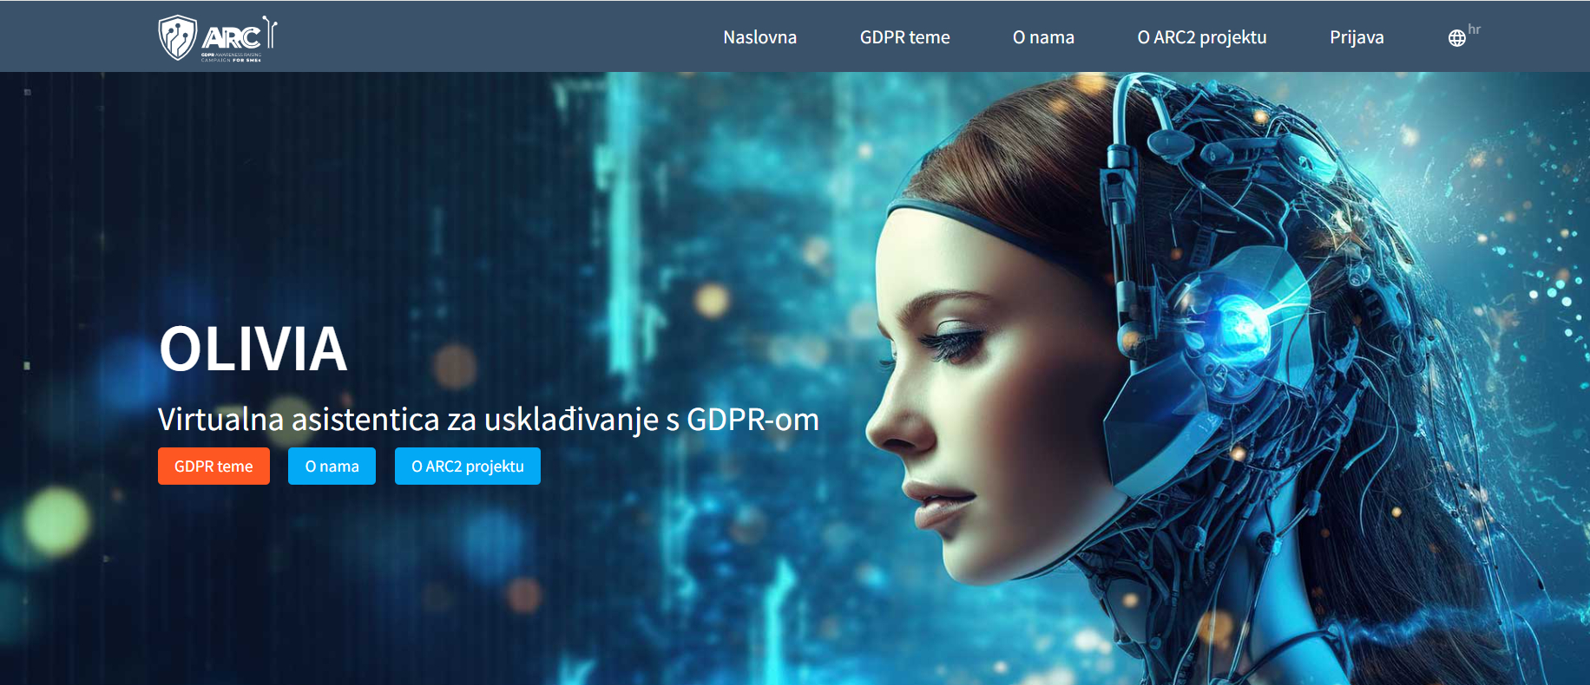
https://olivia-gdpr-arc.eu/hr

Slide 9

Glavni rezultat projekta ARC2 kojeg Agencija provodi s ciljem pružanja potpore prilikom usklađivanja s GDPR-om je online edukativni portal, web alat Olivia.
Olivia ima misiju pomoći poduzetnicima da svladaju osnove GDPR-a kroz kratke edukativne materijale, videozapise, kvizove, webinare i generiranje osnovne dokumenitacije za usklađivanje s GDPR-om.
15 modula:
1) Opća uredba o zaštiti podataka - osnove
2) Načela zaštite podataka
3) Pravni temelji za obradu osobnih podataka
4) Politika privatnosti/izjava o obradi osobnih podataka
5) Službenik za zaštitu podataka
6) Procjena učinka na zaštitu podataka
7) Evidencija o aktivnostima obrade
8) Ugovor između voditelja obrade i izvršitelja obrade podataka
9) Organizacijske mjere
10) Tehničke mjere
11) Videonadzor
12) Kolačići
13) Prava ispitanika
14) Prijenos podataka u treće zemlje
15) Povrede podataka
https://olivia-gdpr-arc.eu/hr

Slide 10
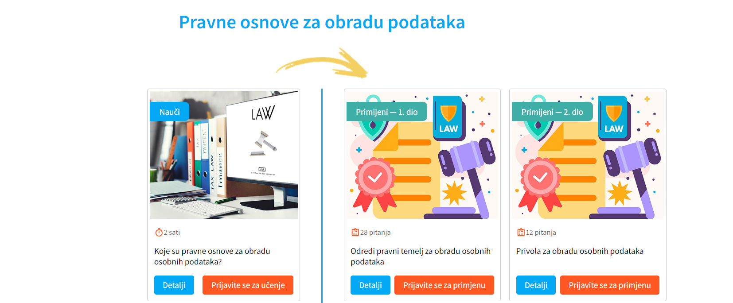
https://olivia-gdpr-arc.eu/hr/topic/show/4

Slide 11
PRIVOLA KAO PRAVNI TEMELJ ZA OBRADU PODATAKA
Kad se mora dobiti privola za obradu osobnih podataka, da bi ta privola bila valjana, nekoliko sljedećih uvjeta mora biti zadovoljeno:
mora biti dobrovoljno dana;
mora biti informirana;
mora biti dana za specifičnu svrhu;
svi razlozi za obradu moraju biti jasno navedeni;
izričita je i dana pozitivnim činom (primjer: elektronički okvir za označavanje koji pojedinac mora izričito označiti na internetu ili potpis na obrascu);
Upotrebljava jasan i jednostavan jezik te je jasno vidljiva;
moguće je i povući privolu i ta činjenica je objašnjena
Da bi privola bila dobrovoljna, pojedinac mora imati slobodan izbor i mora moći odbiti dati ili povući privolu, a da zbog toga ne trpi štetu. Npr. tražite gosta privolu da fotografirate njegovu osobnu iskaznicu. Što u slučaju ako to odbije, odbit ćete mu pružiti uslugu? Takva privola ne udovoljava zahtjevima iz GDPR-a.

Slide 12
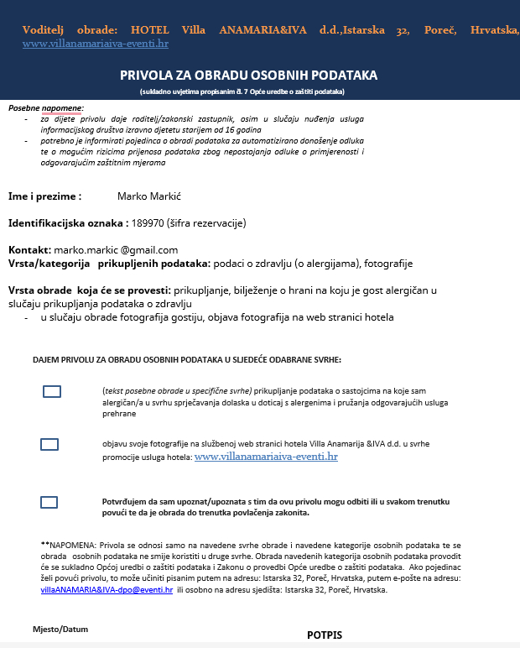
PRIMJER PRIVOLE

Slide 13
Obrada je nužna za potrebe legitimnih interesa voditelja obrade ili treće strane, osim kada su od tih interesa jači interesi ili temeljna prava I slobode ispitanika koji zahtijevaju zaštitu osobnih podataka
Primjeri obrada koje se mogu temeljiti na legitimnom interesu:
izravni marketing i drugi oblici marketinga ili oglašavanja
videonadzor
Provjeriti jesu li interesi ispitanika ili njihova temeljna prava jača u odnosu na naš legitimni interes – provođenjem testa ravnoteže
https://azop.hr/obrasci-predlosci/
Prigovor
- postojanje legitimnog interesa mora se pažljivo procijeniti u svakom pojedinom slučaju
- ako se utvrde legitimni interesi voditelja obrade, mora se provesti postupak odvagivanja tih interesa i interesa ili temeljnih prava i sloboda ispitanika – TEST LEGITIMNOG INTERESA
Agencija za zaštitu osobnih podataka
Kampanja podizanja svijesti o zaštiti podataka za male i srednje poduzetnike

Slide 14
LEGITIMAN INTERES KAO KAO PRAVNI TEMELJ ZA OBRADU PODATAKA
Primjeri obrada koje se mogu temeljiti na legitimnom interesu:
izravni marketing i drugi oblici marketinga ili oglašavanja
Videonadzor
Provjeriti jesu li interesi ispitanika ili njihova temeljna prava jača u odnosu na naš legitimni interes – provođenjem testa ravnoteže
https://arc-rec-project.eu/obrasci/
Prigovor

Slide 15
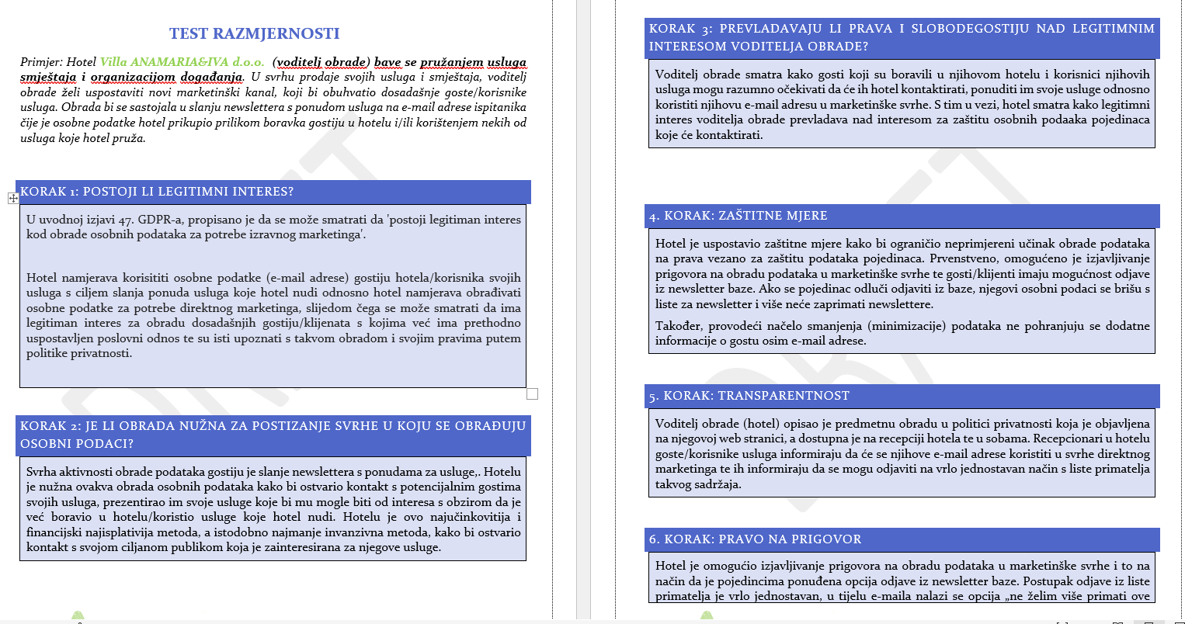
PRIMJER: TEST RAZMJERNOSTI (DOKAZIVANJE LEGITIMNOG INTERESA)

Slide 16
Obrada je nužna za izvršavanje ugovora u kojem je ispitanik stranka ili kako bi se poduzele radnje na zahtjev ispitanika prije sklapanja ugovora
- obuhvaća i predugovorne odnose
- primjer: obrada podataka radi izvršenja ugovora o osiguranju
Agencija za zaštitu osobnih podataka
Kampanja podizanja svijesti o zaštiti podataka za male i srednje poduzetnike

Slide 17
Obrada je nužna radi poštovanja pravnih obveza voditelja obrade
- pravna obveza mora proizlaziti iz prava Unije ili pravu države članice kojem voditelj podliježe
- npr. poslodavac mora obrađivati podatke o svojim zaposlenicima za potrebe osiguranja i oporezivanja
Agencija za zaštitu osobnih podataka
Kampanja podizanja svijesti o zaštiti podataka za male i srednje poduzetnike

Slide 18
Obrada je nužna kako bi se zaštitili ključni interesi ispitanika ili druge fizičke osobe
- može se primijeniti samo na obradu osobnih podataka na temelju životno važnih interesa druge fizičke osobe ako se takva obrada očito ne može temeljiti na drugoj pravnoj osnovi
- primjer: slučaj pri praćenju epidemija i njihova razvoja ili kod pojave humanitarne krize
Agencija za zaštitu osobnih podataka
Kampanja podizanja svijesti o zaštiti podataka za male i srednje poduzetnike

Slide 19
Obrada je nužna za izvršavanje zadaće od javnog interesa ili pri izvršavanju službene ovlasti voditelja obrade
pravna osnova za obradu utvrđuje se u pravu Unije ili pravu države članice kojem voditelj obrade podliježe
primjer: inspekcijski nadzor
Agencija za zaštitu osobnih podataka
Kampanja podizanja svijesti o zaštiti podataka za male i srednje poduzetnike

Slide 20
Postupak odabira izvršitelja
Voditelj obrade
Izvršitelj
Izvršitelj
Odnos voditelja obrade i izvršitelja obrade
Voditelj obrade - fizička ili pravna osoba, tijelo javne vlasti, agencija ili drugo tijelo koje samo ili zajedno s drugima određuje svrhe i sredstva obrade osobnih podataka
Izvršitelj obrade - znači fizička ili pravna osoba, tijelo javne vlasti, agencija ili drugo tijelo koje obrađuje osobne podatke u ime voditelja obrade
Agencija za zaštitu osobnih podataka
Kampanja podizanja svijesti o zaštiti podataka za male i srednje poduzetnike

Slide 21
UGOVOR IZMEĐU VODITELJA OBRADE I IZVRŠITELJA OBRADE
    Svaka obrada osobnih podataka od strane izvršitelja obrade treba biti uređena ugovorom ili drugim pravnim aktom koji mora biti u pisanom obliku, uključujući i u elektroničkom obliku, i biti obvezujući.
    GDPR navodi elemente koji nužno trebaju biti navedeni u ugovoru o obradi.
    Ugovor o obradi ne bi trebao samo ponovno navesti odredbe GDPR-a nego bi trebao uključivati ​​specifičnije, konkretnije informacije o tome kako će zahtjevi biti ispunjeni i koja je razina sigurnosti potrebna za obradu osobnih podataka koja je predmet ugovora o obradi.
Voditelj obrade
Ugovor o obradi podataka
Izvršitelj obrade
Agencija za zaštitu osobnih podataka
Kampanja podizanja svijesti o zaštiti podataka za male i srednje poduzetnike

Slide 22
pravo na informacije o obradi
pravo na pristup osobnim podacima koji se odnose na ispitanika
pravo na prenosivost podataka
Prava ispitanika
pravo na ispravak
pravo na brisanje
pravo na ograničenje obrade
pravo na prigovor
pravo prigovoriti na automatiziranom pojedinačnom donošenju odluka, uključujući izradu profila, a koje proizvode pravne učinke
Agencija za zaštitu osobnih podataka
Kampanja podizanja svijesti o zaštiti podataka za male i srednje poduzetnike

Slide 23
Čl. 13 Opće uredbe – informacije koje treba pružiti
podatke o identitetu i kontaktne podatke voditelja obrade
svrhu obrade u koju se podaci prikupljaju
pravnu osnovu obrade
primatelje ili kategorije primatelja osobnih podataka
informaciju o prijenosu podataka u treće zemlje ili međunarodne organizacije
vrijeme pohrane osobnih podataka
prava ispitanika u pogledu konkretne obrade postoji li obveza ispitanika na davanje osobnih podataka i koje su posljedice ako se podaci uskrate
upotrebljava li se sustav automatiziranog donošenja odluka ili profilranje
postojanje prava na pritužbu nadzornom tijelu itd.
Pravo na informacije o obradi
načelo zakonitosti, poštenosti i transparentnosti
ispitanici imaju pravo znati i biti informirani o tome kako se prikupljaju i koriste njihovi osobni podaci
Agencija za zaštitu osobnih podataka
Kampanja podizanja svijesti o zaštiti podataka za male i srednje poduzetnike

Slide 24
Pravo na pristup osobnim podacima koji se odnose na ispitanika
(članak 15. GDPR-a) → jesu li osobni podaci obrađeni te dobiti pristup i/ili kopiju obrađenih osobnih podataka
Ispitanik ima pravo dobiti informacije
→ SVRHA OBRADE
→ KATEGORIJE OSOBNIH PODATAKA
→ PRIMATELJI ILI KATEGPRIJE PRIMATELJA
→ ROKOVI ČUVANJA
→ PRAVO NA ISPRAVAK/BRISANJE ILI OGRANIČAVANJE OBRADE
→ PODNOŠENJE PRITUŽBE NADZORNOM TIJELU
→ O IZVORU PRIKUPLJANJA OSOBNIH PODATAKA
→ POSTOJANJE AUTOMATIZIRANOG DONOŠENJA ODLUKA, UKLJUČUJUĆI IZRADU PROFILA
Agencija za zaštitu osobnih podataka
Kampanja podizanja svijesti o zaštiti podataka za male i srednje poduzetnike

Slide 25
Pravo na prenosivost osobnih podataka
članak 20. GDPR-a
→ ispitanici uživaju pravo na prijenos podataka u situacijama kada se osobni podaci obrađuju:
  automatiziranim sredstvima na temelju privole ili ugovora
  ako je tehnički izvedivo
npr. teleoperateri
Agencija za zaštitu osobnih podataka
Kampanja podizanja svijesti o zaštiti podataka za male i srednje poduzetnike

Slide 26
Pravo na ispravak osobnih podataka
načelo točnosti
ispitanik ima pravo ostvariti kod voditelja obrade ispravak netočnih podataka
→ Ažurni i točni podaci = uvjet za zakonitu i valjanu obradu
Pravo na brisanje osobnih podataka
načelo smanjenja količine osobnih podataka → primjereni, relevantni i ograničeni na ono što je nužno u odnosu na svrhe u koje se obrađuju
IZNIMKE
→ kada OP nisu nužni za ostavarivanje na slobodu izražavanja i na slobodu informiranja;
→ radi poštovanja pravnih obveza;
radi izvršavanja zadaća od javnog interesa u području javnog zdravlja,
u svrhe arhiviranja od javnog značaja itd.
Agencija za zaštitu osobnih podataka
Kampanja podizanja svijesti o zaštiti podataka za male i srednje poduzetnike

Slide 27
Pravo na ograničenje obrade
članak 18. GDPR-a
Ispitanik može tražiti od voditelja obrade da privremeno ograniči obradu osobnih podataka ako:
se osporava točnost osobnih podataka
obrada je nezakonita i ispitanik zahtijeva ograničenje umjesto brisanja
podaci se moraju čuvati za ostvarivanje ili obranu pravnih zahtjeva
čeka se potvrda o legitimnim interesima voditelja obrade podataka koji prevladavaju nad interesima ispitanika
Pravo na prigovor
ispitanik ima pravo na temelju svoje posebne situacije na prigovor u svakom trenutku obrade podataka koji se na njega odnose (uključujući i izradu profila)
kada se osobni podaci obrađuju za potrebe direktnog marketinga ispitanik ima pravo u svakom trenutku uložiti prigovor na obradu osobnih podataka za svrhe konkretnog marketinga uključujući i izradu profila povezanu s konkretnim marketingom
Agencija za zaštitu osobnih podataka
Kampanja podizanja svijesti o zaštiti podataka za male i srednje poduzetnike

Slide 28
Pravo prigovoriti na automatizirano pojedinačno donošenje odluka, uključujući izradu profila
ispitanik može biti subjekt takvih odluka u slučaju :
1) potrebe za sklapanjem ili izvršenjem ugovora između ispitanika i voditelja obrade
2) ako je isto dopušteno pravom Unije ili DČ
3) ako je obrada utemeljena na izričitoj privoli
Agencija za zaštitu osobnih podataka
Kampanja podizanja svijesti o zaštiti podataka za male i srednje poduzetnike

Slide 29
PROFIL se izrađuje kad se vaši osobni aspekti procjenjuju kako bi se sastavila predviđanja o vama, čak i ako se ne donosi nikakva odluka.
PRIMJER: ako društvo ili organizacija procjenjuje vaše karakteristike (poput vaše dobi, spola, visine) ili ako vas razvrsta u kategoriju, to znači da vam se izrađuje profil
AUTOMATIZIRANO DONOŠENJE ODLUKA događa se kad se odluke o vama donose tehnološkim sredstvom i bez bilo kakve uključenosti čovjeka.
PRIMJER: izračunavanje kreditnog rejtinga putem bankovne aplikacije
Agencija za zaštitu osobnih podataka
Kampanja podizanja svijesti o zaštiti podataka za male i srednje poduzetnike

Slide 30
POSTUPANJE PO ZAHTJEVU
voditelj obrade pruža informacije bez odgode o poduzetim radnjama iz čl. 15- 22. Opće uredbe
rok: mjesec dana od dana zaprimanja zahtjeva
po potrebi rok se može produljiti za još 2 mjeseca
voditelj obrade je obvezan o svakom takvom produljenju izvijestiti ispitanika
Agencija za zaštitu osobnih podataka
Kampanja podizanja svijesti o zaštiti podataka za male i srednje poduzetnike

Slide 31
NEPOSTUPANJE PO ZAHTJEVU
Ako voditelj obrade ne postupi po zahtjevu on bez odgađanja (najkasnije 1 mj od zaprimanja zahtjeva) izvješćuje ispitanika:
  o razlozima zbog kojih nije postupio
  o mogućnosti podnošenja pritužbe nadzornom tijelu i traženja pravnog lijeka
Voditelj obrade može:
→ Naplatiti razumnu naknadu
→ Odbiti postupiti po zahtjevu (teret dokaza očigledne neutemeljenosti ili pretjeranosti zahtjeva je na voditelju obrade)
Agencija za zaštitu osobnih podataka
Kampanja podizanja svijesti o zaštiti podataka za male i srednje poduzetnike

Slide 32

Kako dokazati usklađenost…
evidencija aktivnosti obrade, politika privatnosti, povreda podataka, procjena učinka na zaštitu podataka,
Agencija za zaštitu osobnih podataka
Kampanja podizanja svijesti o zaštiti podataka za male i srednje poduzetnike

Slide 33
Evidencija aktivnosti obrade
zaposleno manje od 250 osoba
  prouzročiti visok rizik za prava i slobode ispitanika
  obrada nije povremena
  obrada uključuje posebne kategorije
  osobnim podacima u vezi s kaznenim osudama i kažnjivim djelima
zaposleno više od 250 osoba
  za sve postupke obrade
Evidencija aktivnosti obrade služi kao dokaz da je obrada osobnih podataka zakonita. Ista mora biti u pisanom obliku, uključujući elektronički oblik.
Agencija za zaštitu osobnih podataka
Kampanja podizanja svijesti o zaštiti podataka za male i srednje poduzetnike

Slide 34
Evidencija aktivnosti obrade mora sadržavati sve sljedeće informacije (čl. 30 GDPR-a):
1. ime i kontaktne podatke voditelja obrade i, ako je primjenjivo, zajedničkog voditelja obrade, predstavnika voditelja obrade i službenika za zaštitu podataka;
2. svrhe obrade;
3. opis kategorija ispitanika i kategorija osobnih podataka;
4. kategorije primatelja kojima su osobni podaci otkriveni ili će im biti otkriveni, uključujući primatelje u trećim zemljama ili međunarodne organizacije;
5. ako je primjenjivo, prijenose osobnih podataka u treću zemlju ili međunarodnu organizaciju, uključujući identificiranje te treće zemlje ili međunarodne organizacije te, u slučaju prijenosa iz članka 49. stavka 1. drugog podstavka, dokumentaciju o odgovarajućim zaštitnim mjerama;
6. ako je to moguće, predviđene rokove za brisanje različitih kategorija podataka;
7. ako je moguće, opći opis tehničkih i organizacijskih sigurnosnih mjera iz članka 32. stavka 1.
Na poveznici https://arc-rec-project.eu/wp-content/uploads/2022/09/ARC-obrazac-Evidencija-aktivnostiobrade.xlsx možete pronaći obrazac evidencije aktivnosti obrade s nekoliko primjera
Agencija za zaštitu osobnih podataka
Kampanja podizanja svijesti o zaštiti podataka za male i srednje poduzetnike

Slide 35
Primjer1: Evidencija aktivnosti obrade zaposlenika
1. Naziv obrade: Evidencija podataka o zaposlenicima
Kategorija ispitanika: Zaposlenici
Svrha obrade: Vođenje evidencije o zaposlenicima
Pravna osnova za obradu (čl.6.st1.): Obrada je nužna radi poštovanja pravnih obveza voditelja obrade (Čl. 6. GDPR-a, st. 1. točka c))
Zakon o radu (NN 93/2014, 127/2017, 98/2019,Pravilnik o sadržaju i načinu vođenja evidencije o radnicima (NN 32/15, 97/15)
Kategorije osobnih podataka koje se obrađuju: identifikacijski podaci (ime, prezime, oib, datum rođenja, spol, prebivalište, boravište, državljanstvo)
podaci o obrazovanje, podaci o radnom stažu
Kategorije primatelja: HZZO, HZMO, Porezna uprava
Rokovi brisanja (čuvanja): Trajno (Članak 5. Pravilnik o sadržaju i načinu vođenja evidencije o radnicima NN 73/2017)
IT servis ili fizičko mjesto pohrane: mapa u zaključanom ormaru u uredu vlasnika poduzeća; mapa pod nazivom zaposlenici u ERP-u, zaštićena šifrom
Opis poduzetih tehničkih i organizacijskih mjera: Politika privatnosti, Pravilnik o zaštiti podataka, izjava o povjerljivosti, backup programa, antivirusni programi, evidencija pristupa osobnim podacima (logovi), edukacija zaposlenika na temu zaštite podataka, enkripcija, korištenje korisničkih imena i snažnih lozinki za pristup računalima i računalnoj opremi, antivirusni programi, redovito izrađivanje sigurnosnih kopija podataka. Papirnata dokumentacija koja sadrži osobne podatke nalazi se u zaključanom ormariću u zaključanoj prostoriji.
Agencija za zaštitu osobnih podataka
Kampanja podizanja svijesti o zaštiti podataka za male i srednje poduzetnike

Slide 36
Primjer2: Videozapisi posjetitelja objekta na adresi
Voditelj obrade: | A d.o.o.
Kategorija ispitanika i osobnih podataka: | Posjetitelji poslovnice I zaposlenici
Svrha: | zaštita ljudi i imovine
Pravna osnova za obradu: legitimni interes |  | Rok za brisanje: 6 mjeseci | Teh. i org. mjere: Interni akti (Pravilnik o videonadzoru, edukacija zaposlenika, Ugovor sa izvršiteljem obrade)
Primatelji:
Izvršitelj obrade: | B d.o.o.
Vrsta obrade: videonadzor u svrhu zaštite osoba i imovine objekta na adresi ___________
Prijenos: - | Teh. i org. Mjere: Pravilnik o videonadzoru, edukacija zaposlenika, Ugovor sa izvršiteljem obrade, Izjave o povjerljivosti
Agencija za zaštitu osobnih podataka
Kampanja podizanja svijesti o zaštiti podataka za male i srednje poduzetnike

Slide 37
Politika privatnosti
U trenutku prikupljanja osobnih podataka od ispitanika (čl. 13. GDPR), o istom ste dužni pružiti sljedeće informacije:
Identitet i kontaktne podatke voditelja obrade
Kontaktne podatke službenika za zaštitu osobnih podataka
Svrhe i pravnu osnovu obrade
Ako se obrada temelji na legitimnim interesima, navesti o kojim se interesima radi
Primatelje ili kategorije primatelja podataka
Namjeru prijenosa osobnih podataka trećoj zemlji ili međunarodnoj organizaciji
Razdoblje u kojem će podaci biti pohranjeni
Uputiti na prava ispitanika
Uputiti na pravno povlačenja privole
Uputiti na pravo podnošenja zahtjeva za zaštitu prava Azop-u
Informacije o tome jeli pružanje osobnih podataka zakonska ili ugovorna obveza
Postojanje automatiziranog donošenja odluka, izrada profila-ako je primjenjivo
Agencija za zaštitu osobnih podataka
Kampanja podizanja svijesti o zaštiti podataka za male i srednje poduzetnike

Slide 38
Službenik za zaštitu osobnih podataka
Imate li imenovanog službenika za zaštitu podataka?
Ako da, zašto je važan?
temelj pouzdanosti, posrednik, konkurentska prednost
Ako ne, postoji li obveza?
članak 37. GDPR, osnovna djelatnost
Kakav bi službenik trebao biti?
neovisan, stručan, ne u sukobu interesa
Položaj i zadaće?
Resursi za rad, upute, odgovornost
Agencija za zaštitu osobnih podataka
Kampanja podizanja svijesti o zaštiti podataka za male i srednje poduzetnike

Slide 39
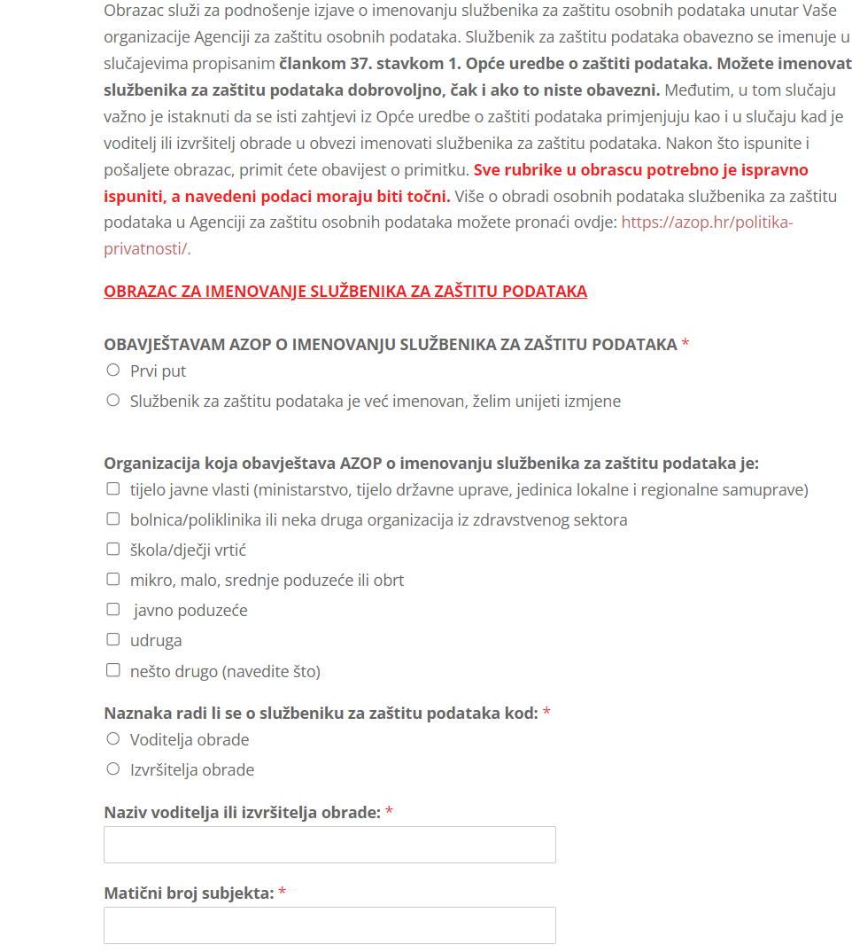
Imenovanje službenika
Notes:
Novi obrazac je na adresi: https://azop.hr/imenovanje-sluzbenika-za-zastitu-podataka/

Slide 40

Kvalifikacije?
Službenik za zaštitu podataka imenuje se na temelju stručnih kvalifikacija:
  Osobito, stručno znanje o pravu i praksama na području zaštite podataka
    Stručnjaci na području nacionalnog i europskog prava koji dubinski razumiju Uredbu
    Poznavanje sektora aktivnosti i poslovnih procesa organizacije voditelja obrade
    Dobro razumijevanje postupaka, informacijskih sustava voditelja i informacijske sigurnosti
  Sposobnost izvršavanja zadaća iz članka 39. Uredbe
    Poštenje, profesionalna etika

Slide 41


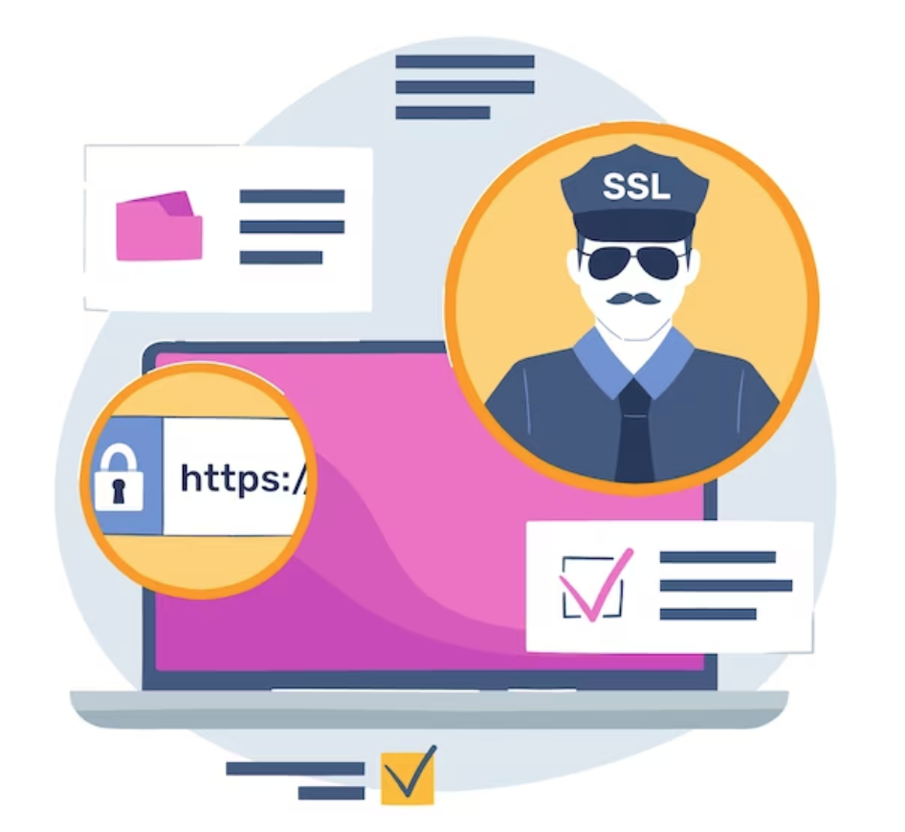
Adekvatna razina stručnosti
  Posebne kategorije viši rizik
  Složene obrade
  Velik obujam obrada
  Sustavni ili povremen izvoz iz EU
  Razmjerna osjetljivosti, složenosti i količini podataka koju organizacija obrađuje
Dokazuje se kontinuiranom edukacijom, potvrdama o tečajevima, stručnim savjetovanjima, programima cjeloživotnog obrazovanja i drugim aktivnostima
Pohađanje specijaliziranih komercijalnih programa koji se certificiraju nije obvezno, no takvi programi imaju vidljivost u industriji i mogu pomoći osigurati službeniku bolje uvjete i konkurentnost na tržištu rada

Slide 42
Službenik kao zaposlenik | Eksternalizirani službenik
Bolji uvid u poslovne procese organizacije | Predvidljivo, odabrat će se stručnjak i profesionalac s odgovarajućim iskustvom
Posljedično, bit će efikasniji u postavljanju vlastitog DPMS | Bolji uvid u najbolje prakse na tržištu
Što je organizacija veća, poslovni procesi kompleksniji, to će obujam praćenja i aktivnosti biti veći | Nije zaposlenik organizacije, nema radnopravnih obveza već se sve regulira service ugovorom
Nalazi se u centru čitave korporativne privacy mreže kao jedinstveni kontakt za sva pitanja koja poslovne jedinice ili članice grupe mogu imati | Po definiciji neovisan i objektivan u sagledavanju obveza u odnosu na odnose unutar organizacije
Preporučljiv za: Velike organizacije, povezana društva, visokorizične obrade | Preporučljiv za: Manje i srednje organizacije Organizacije sa standardnim setom obrada specifičnim za gospodarske sektore

Slide 43

Radno mjesto službenika
Čl. 38 Uredbe - Voditelj/izvršitelj dužni osigurati da službenik:
  Bude pravodobno i primjereno uključen u sva pitanja z.o.p.
  Dobije podršku i potrebna sredstva za izvršavanje zadaća, ostvarivanje pristupa podacima i održavanje stručnosti
  Samostalan, ne prima upute, izravno odgovara najvišoj rukovodećoj razini voditelja/izvršitelja, ne može odgovarati zbog izvršavanja svojih zadaća
  Vezan je tajnošću ili povjerljivošću

Slide 44

„Pravodobno i primjereno uključen”
Sudjeluje na sastancima visokog i srednjeg menadžmenta
Nazočan kad se donose odluke od utjecaja na zaštitu podataka
Pravodobno obaviješten o donošenju takvih odluka uz pristup svim potrebnim informacijama kako bi mogao dati odgovarajući savjet
Mišljenje službenika uvijek uzeti u obzir. Ako se mišljenje službenika ne uzima u obzir, zabilježiti razloge zašto se nije uzelo u obzir
Ukoliko dođe do povrede osobnih podataka ili drugog incidenta, odmah provesti savjetovanje sa službenikom

Slide 45

„Podrška i potrebna sredstva”
  Aktivna potpora najviše razine menadžmenta
  Osigurano adekvatno vrijeme za ispunjavanje njihovih zadaća
    Osobito ako ne radi puno radno vrijeme
  Osigurana odgovarajuća potpora u smislu financijskih sredstava, infrastrukture (poslovni prostori, objekti, oprema) i osoblja
  Službena obavijest o imenovanju službenika kako bi se osiguralo da su svi djelatnici upoznati s njegovim postojanjem i dužnostima
  Omogućen nužan pristup ostalim službama kao što su ljudski resursi, pravna služba, IT, sigurnost itd. kako bi službenici mogli dobiti neophodnu potporu i informacije
  Kontinuirano osposobljavanje
  Ukoliko je potrebno, uspostava odjela – jedinice SZOP

Slide 46

Upute i „...obavljanje svoje dužnosti i zadaća na neovisan način”
Službenicima koji ispunjavaju zadaće u skladu s čl. 39 ne smiju se davati upute:
  O rješavanju predmeta, odnosno ishodu
  O načinu vođenja istrage o pritužbi
  O tome treba li tražiti savjet nadzornog tijela
  Da zauzmu neko određeno stajalište ili prihvate određeno tumačenje zakona
U slučaju da voditelj/izvršitelj donese odluku nespojivu s Uredbom i savjetima službenika, omogućiti da svoje suprotno mišljenje jasno do znanja da najvišoj rukovodećoj razini
  Primjerice, sastavljanjem godišnjeg izvješća o aktivnostima službenika za najvišu razinu uprave

Slide 47

Zadaće SZOP:
Čl 39. Uredbe:
  Informiranje i savjetovanje voditelja/izvršitelja/zaposlenika o njihovim obvezama
  Praćenje poštivanja Uredbe i drugih propisa u pogledu zaštite osobnih podataka
  Savjetovanje u pogledu procjene učinka i praćenje njenog izvršavanja
  Suradnja s nadzornim tijelom
    Kontaktna točka
    Prethodno savjetovanje
  Vodi računa o riziku (!) povezanom s postupcima obrade
Notes:
Službenik ne odgovara za povrede osobnih podataka koje počini voditelj obrade
Uredba ne sadrži posebne odredbe o odgovornosti službenika
Uloga službenika je savjetnička
Službenik bi potencijalno odgovarao za neizvršavanje i posljedice neizvršavanja svojih zadaća
Ovisno o nacionalnom zakonodavstvu, primjenjuju se nacionalne odredbe iz područja kaznenog, upravnog ili trgovačkog prava

Slide 48

Službenik i sukob interesa
Čl. 38.st.6 Uredbe uređuje mogućnost da se službeniku povjere i drugi zadaci dok god njihovo izvršavanje ne rezultira sukobom interesa
Koji zadaci bi bili u konfliktu?
  Zadaci vezani uz obradu osobnih podataka
  WP 29 kao kriterij navodi poziciju ili zaduženje koje uključuje: „određivanje svrhe i načina obrade osobnih podataka”
  Konkretno, pozicija službenika je u praksi uglavnom nespojiva s pozicijama uprave
  Konflikt je čest na pozicijama voditelja IT odjela, marketinga i ljudskih resursa (HR)
  Moguć je i na nižim pozicijama ukoliko uključuju određivanje svrhe i načina obrade osobnih podatka

Slide 49

MJERE ZAŠTITE
OSOBNIH PODATAKA
6. 10. 2020., Hrvatska gospodarska komora
Agencija za zaštitu osobnih podataka
Kampanja podizanja svijesti o zaštiti podataka za male i srednje poduzetnike

Slide 50
VODITELJ OBRADE MORA PROVODITI
ORGANIZACIJSKE MJERE ZAŠTITE
TEHNIČKE MJERE ZAŠTITE
Interne politike za zaštitu osobnih podataka unutar tvrtke:
- osoblje - tko ima pristup kojim podacima
- definicija uloga i prava pristupa informacijskim sustavima
- koji su tokovi podataka
- informiranje ispitanika
- izrada obrazaca za ostvarivanje prava
- scenarij povrede sigurnosti – prijava povrede AZOP-u u roku od 72 sata od saznanja o povredi (čl. 33 i 34 Uredbe)
- politika „čistih stolova“ – dokumenti s osobnim podacima ne nalaze se na vidljivom mjestu poput radnog stola ili pulta;
odnose se na zaštitne mjere koje se postavljaju na fizička mjesta te IT sustave ili proizvode koji se koriste unutar voditelja obrade ili u sklopu krajnjih proizvoda klijentima, a vezano uz ophođenje s podacima; ili tehničke mjere koje voditelj ugovorno regulira s trećim stranama koje imaju uvid ili s kojima sudjeluje u obradi ili pohrani podataka, a da su sve od navedenih strana u mogućnosti nedvojbeno to dokazati
6. 10. 2020., Hrvatska gospodarska komora
Kampanja podizanja svijesti o zaštiti podataka za male i srednje poduzetnike

Slide 51
Organizacijske mjere zaštite odnose se na dokumentirano uređenje u vašoj organizaciji na način da se internim aktima uredi područje zaštite osobnih podataka koje obrađujete, odnosno da se, primjerice, vodi evidencija pristupa osobnim podacima odnosno tzv. logovi o ulascima i aktivnostima korisnika po sustavima, i odredi kojim osobnim podacima zaposlenici imaju pristup prilikom obavljanja svojih poslova.
Neki od takvih internih akata su:
Pravilnik o zaštiti osobnih podataka (pravilnik kojim se uređuje obrada osobnih podataka): propisuje tko obrađuje osobne podatke, u koju svrhu, koji je pravni temelj obrade, koji je opseg osobnih podataka u obradi, tko ima pravo pristupa i obrade osobnih podataka, koliko dugo se podaci čuvaju, koje su tehničke mjere zaštite provedene za taj sustav pohrane (bazu podataka) itd.
U ugovornim klauzulama unutar ugovora o radu mogu biti definirani sustavi pohrane koje će zaposlenik obrađivati i koja prava će imati za obradu tih sustava pohrane (baza podataka).
Izjavom o povjerljivosti zaposlenik poslovnog subjekta ili vanjski suradnik daje pisanu izjavu da će osobne podatke obrađivati u skladu sa zakonskim propisima o zaštiti osobnih podataka.
Ugovor o obradi osobnih podataka između voditelja i izvršitelja obrade
6. 10. 2020., Hrvatska gospodarska komora
Agencija za zaštitu osobnih podataka
Kampanja podizanja svijesti o zaštiti podataka za male i srednje poduzetnike

Slide 52
TEHNIČKE MJERE ZAŠTITE*
pseudonimizacija,
enkripcija,
korištenje korisničkih imena i snažnih lozinki za pristup računalima i računalnoj opremi,
postavljanje adekvatnih programa na računala koji sprječavaju neovlaštene pristupe,
redovito izrađivanje sigurnosnih kopija podataka itd.
Papirnata dokumentacija koja sadrži osobne podatke trebala bi se nalaziti u zaključanim ormarićima i prostorijama, sefovima ili bi trebala biti zaštićena protuprovalnim sustavom.
Također, trebali biste koristiti provjerene/certificirane uređaje, programe i tehničku opremu te redovito nadograđivati operativni sustav računala, mobilnih uređaja i računalnih programa.
6. 10. 2020., Hrvatska gospodarska komora
Agencija za zaštitu osobnih podataka
Kampanja podizanja svijesti o zaštiti podataka za male i srednje poduzetnike

Slide 53























TEHNIČKE MJERE ZAŠTITE
WI-FI
WPA2
WPS
UPnP
Poslovno
Snažna admin. lozinka
Neovlašteni zaposlenici
Ovlašteni zaposlenici
Mrežna oprema
Internet router
Privatno
Firewall
Nadograđeni
OS i programi
Antivirus
INTERNET
Lozinka
Ovlasti
Kriptirani podaci
Backup
Agencija za zaštitu osobnih podataka
Kampanja podizanja svijesti o zaštiti podataka za male i srednje poduzetnike

Slide 54
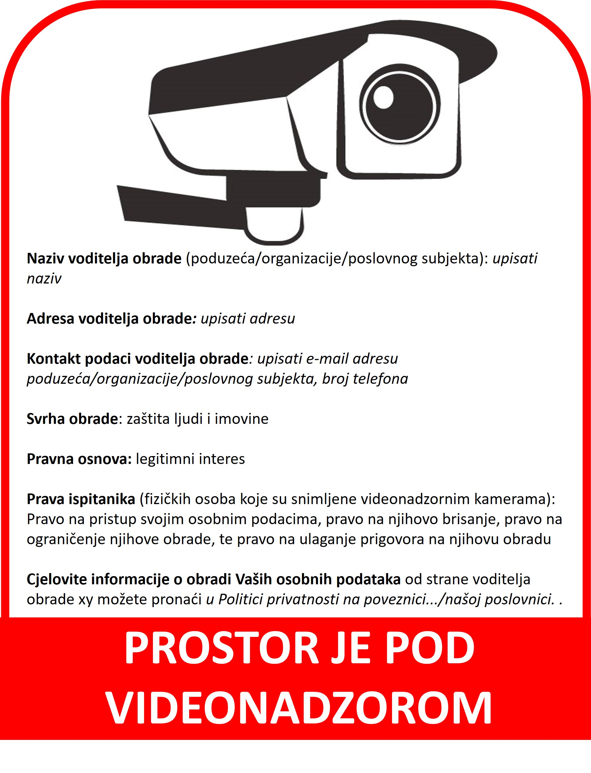
Ukoliko imate postavljene videonadzorne kamere, obavezno morate imati na vidljivom mjestu obavijest da je prostor pod videonadzorom!
Videonadzor ne smije biti postavljen u prostorijama za odmor, osobnu higijenu i presvlačenje !
Pravilnikom o videonadzoru mora biti propisano tko ima pristup snimkama i koliko se snimke čuvaju (najdulje 6 mjeseci) !
Perimetar snimanja NE SMIJE zahvaćati javnu površinu !
SVRHA ZA POSTAVLJANJE VIDEONADZORA SMIJE BITI JEDINO ZAŠTITA LJUDI I IMOVINE, A ODGOVARAJUĆI PRAVNI TEMELJ JE LEGITIMNI INTERES KOJEG TREBA DOKAZATI PROVEDBOM TESTA RAZMJERNOSTI!
Obrada osobnih podataka putem videonadzora regulirana je dodatno člancima 25.-32. Zakona o provedbi Opće uredbe o zaštiti podataka !
Agencija za zaštitu osobnih podataka
Kampanja podizanja svijesti o zaštiti podataka za male i srednje poduzetnike

Slide 55


Procjena učinka na zaštitu osobnih podataka
ZAŠTO se provodi?
  Kako bi znali koje teh. i org. mjere treba primijeniti na visokorizičnu obradu
Primjer obrasca možete pronaći na https://azop.hr/obrasci-predlosci/
KOJA obrada je visokorizična?
  popisa možete pronaći na www.azop.hr
  ako obrada ispunjava dva kriterija od devet kriterija*
KAKO provesti procjenu učinka?
  opis postupaka obrade i svrha obrade
  procjenu nužnosti i proporcionalnosti u odnosu na svrhu
  procjenu rizika za prava i slobode ispitanika
  mjere predviđene za rješavanje problema rizika
Agencija za zaštitu osobnih podataka
Kampanja podizanja svijesti o zaštiti podataka za male i srednje poduzetnike

Slide 56
Povreda osobnih podataka kršenje sigurnosti koje dovodi do slučajnog ili nezakonitog uništenja, gubitka, izmjene, neovlaštenog otkrivanja ili pristupa osobnim podacima
a. Izvješće nadzornom tijelu
ako postoji rizik za prava i slobode pojedinaca
unutar 72 sata od saznanja
b. Obavješćivanje ispitanika o povredi osobnih podataka
- ako postoji visok rizik za prava i slobode pojedinaca
Kada nije obvezno obavijestiti ispitanika?
(a) primijenjene tehničke i organizacijske mjere zaštite pr. enkripcija
(b) voditelj obrade poduzeo je naknadne mjere kojima se osigurava da više nije vjerojatno da će doći do visokog rizika
(c) time bi se zahtijevao nerazmjeran napor – pr. javno obavješćivanje
Izvršitelj obrade izvješćuje voditelja obrade!!!!!
c. Sadržaj izvješća:
  (a)opis povrede
  (b)podatke službenika za zaštitu podataka
  (c)opis vjerojatnih posljedica povrede
  (d)opis mjera poduzetih za rješavanje problema povrede
Agencija za zaštitu osobnih podataka
Kampanja podizanja svijesti o zaštiti podataka za male i srednje poduzetnike

Slide 57
krađa identiteta ili prijevara
Povreda dostojansta
Imovinska/neimovinska šteta
Posljedice za pojedinca radi povrede osobnih podataka!
Agencija za zaštitu osobnih podataka
Kampanja podizanja svijesti o zaštiti podataka za male i srednje poduzetnike

Slide 58

Pauza za Anketu (10 min)
Važno!

Slide 59
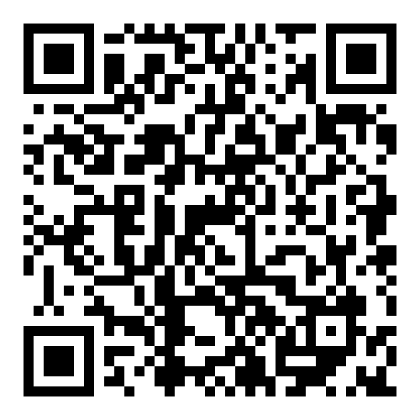
MOLIMO ISPUNITE ANKETU
Ciljevi ankete:
https://ec.europa.eu/eusurvey/runner/CERV_2021-2027
Informacije o obradi Vaših osobnih podataka dostupne su na: https://arc-rec-project.eu/politika-privatnosti/ .
-dobivanje uvida u vaše zadovoljstvo našim aktivnostima, kako bi u budućnosti bile bolje i odgovarale vašim očekivanjima
AZOP-ova ugovorna obveza prema Europskoj komisiji, kako bi Komisija koja je financirala projekt mogla ocijeniti uspješnost ARC2 projekta i kao dokaz da smo proveli sve aktivnosti sukladno ugovoru
stjecanje dubljeg uvida u mišljenje građana o vladavini prava u njihovoj zemlji i EU
promoviranje rodne ravnopravnosti i da svi pojedinci imaju jednake mogućnosti i jednak pristup sudjelovanju u društvu i gospodarstvu

Slide 60
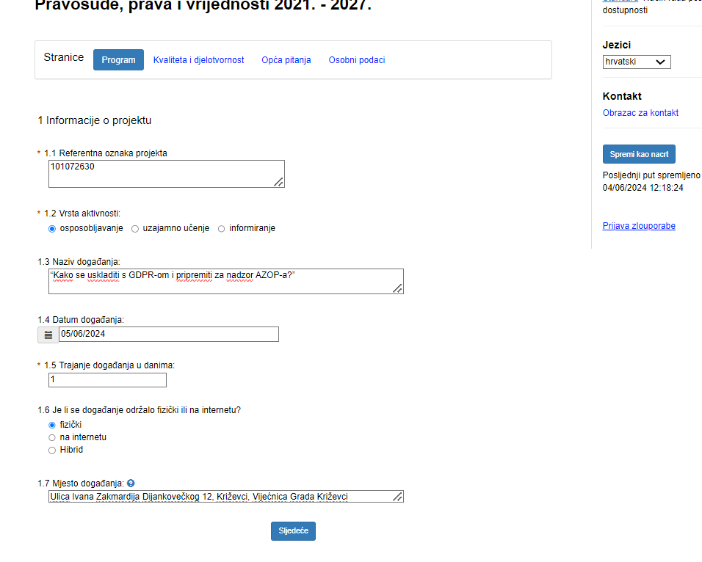
Upute za ispunjavanje
(prva stranica upitnika koju svi ispunjavate isto):
https://ec.europa.eu/eusurvey/runner/CERV_2021-2027
Izabrati u izborniku hrvatski jezik
Padajući izbornik je u gornjem desnom kutu ekrana
Informacije o projektu:
Referentna oznaka: 101072630
Vrsta aktivnosti: osposobljavanje
Naziv: “Kako se uskladiti s GDPR-om i pripremiti za nadzor AZOP-a?”
Datum: 5/6/2024
Je li se događanje održalo fizički ili na internetu: fizički
Trajanje događanja u danima: 1
Mjesto događanja: Ulica Ivana Zakmardija Dijankovečkog 12, Križevci, Vijećnica Grada Križevci

Slide 61
„U čemu voditelji obrade najčešće griješe?

Slide 62
PROBLEM 1. - VODITELJI OBRADE NE ZNAJU GDJE SU OSOBNI PODACI KOJE OBRAĐUJU
Primjer:
Slastičarnica prodaje kolače i torte na (1) fizičkim prodajnim mjestima i putem (2) webshopa.
Aktivno koristi društvene mreže i ima službene profile na Facebook-u i Instagramu putem kojih ponekad organizira nagradne natječaje s odličnim odazivom.
Prije prve kupnje u prodavaonici ili prilikom registracije u webshop, kupcima se nudi učlanjenje u program vjernosti (loyalty) gdje skupljanjem bodova ostvaruju popuste na buduće kupnje i informira ih se o akcijama i proizvodima koji bi ih mogli zanimati putem newslettera.
Kupci kolače i torte za različite prigode mogu i unaprijed naručiti telefonom ili online, a preuzeti ih mogu osobno ili im se šalju dostavnom službom.
U organizaciji poslovanja tvrtka koristi interni CRM sustav te poznati knjigovodstveni program.
Poslovni prostori su u zakupu, a za zaštitu pojedinih poslovnica od provala koristi se videonadzor sa sustavom pohrane koji je u njenom vlasništvu.
Pitanje za raspravu: Gdje su osobni podaci?

Slide 63
RJEŠENJE – KAKO DOSKOČITI PROBLEMU BROJ 1.
A. MAPIRANJE PODATAKA (3 KLJUČNA PITANJA)
Čije osobne podatke obrađujete?
npr. zaposlenika, klijenata, korisnika usluga
koje osobne podatke prikupljate?
npr. ime i prezime, OIB, broj osobne iskaznice, adresa, e-mail, fotografija, videosnimke, IP adresa, podaci o lokaciji, podaci o plaći itd.
Gdje se ti osobni podaci nalaze?
u papirnatom i digitalnom obliku

Slide 64
RJEŠENJE – KAKO DOSKOČITI PROBLEMU BROJ 1.
B . EVIDENCIJA AKTIVNOSTI OBRADE (VODIČ LINK NA: https://arc-rec-project.eu/wp-content/uploads/2022/11/ARC-vodic-za-popunjavanje-evidencije-aktivnosti-obrade.pdf)
OBVEZA:
Više od 250 zaposlenika
Neovisno o broju zaposlenika:
- Ako će obrada vjerojatno prouzročiti visoki rizik za prava i slobode ispitanika (primjerice: uvođenje novih tehnologija kao što su biometrijski čitači, prepoznavanje lica, IT servisa koji obrađuju osobne podatke),
- Ako obrada nije povremena, odnosno ako je obrada stalna (primjerice: obrada osobnih podataka zaposlenika u svrhu isplate plaća od strane poslodavca),
- Ako obrada uključuje posebne kategorije podataka (primjerice: zdravstveni podaci, biometrijskipodaci, genetski podaci),
-A ko obrada uključuje osobne podatke u vezi s kaznenim osudama i kažnjivim djelima
Svakako vam preporučamo da ipak vodite evidenciju aktivnosti obrada!

Slide 65
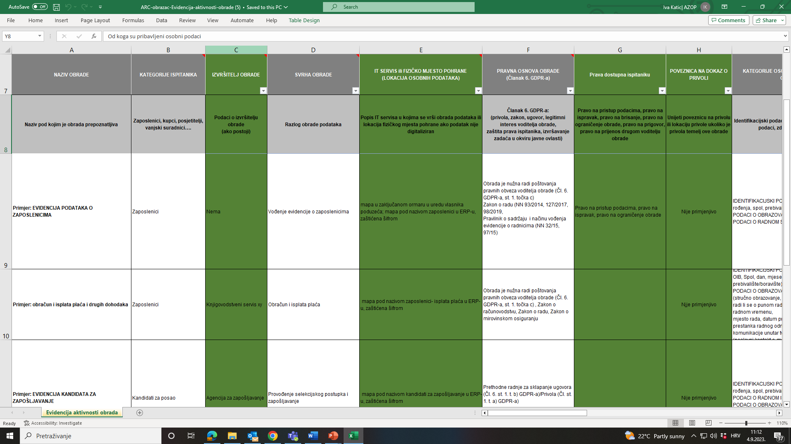

Slide 66
PROBLEM 2. - VODITELJI OBRADE NE ZNAJU ODREDITI PRAVNI TEMELJ ZA OBRADU PODATAKA
Primjer:
Novog zaposlenika traži se privola kako bi se osobni podaci mogli obraditi u svrhe obvezne prijave na mirovinsko i zdravstveno osiguranje
Obrada se „definira” legitimnim interesom poduzeća, bez da se proveo test legitimnog interesa (dokazivanje legitimnog interesa)
Obrada je temeljena na ugovoru, makar stranka ugovora nije ispitanik (primjerice, dvije pravne osobe razmjenjuju podatke o ispitniku)

Slide 67
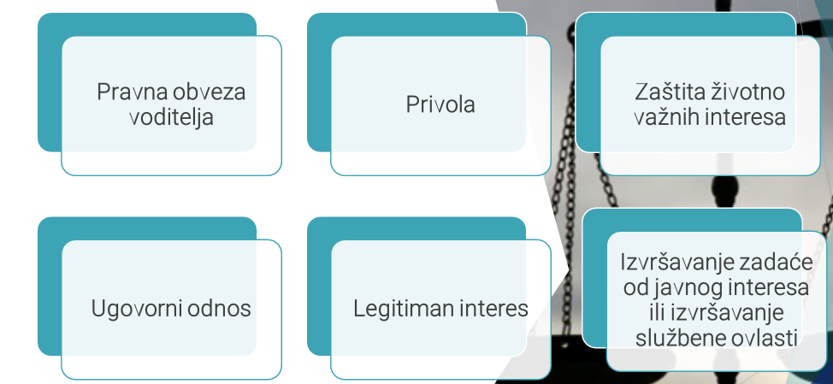
PROBLEM 2. - VODITELJI OBRADE NE ZNAJU ODREDITI PRAVNI TEMELJ ZA OBRADU PODATAKA

Slide 68
RJEŠENJE – KAKO DOSKOČITI PROBLEMU BROJ 2.
VODITELJI OBRADE MORAJU poznavati propise koji uređuju djelatnost kojom se bave!
Primjer:
Poduzeće je hotel
Hotel upisuje sljedeće podatke u sustav eVisior: prezime i ime, mjesto, država i datum rođenja, državljanstvo, vrsta i broj isprave o identitetu, prebivalište (boravište) i adresa, datum i vrijeme dolaska u object, predviđeni datum odlaska iz objekta, datum i vrijeme odlaska iz objekta, spol.
Pravni temelj je pravna obveza sukladno Pravilnik o sustavu eVisitor (NN 43/20)
b. Poduzeće je knjigovodstveni ured
Ured čuva: isplatne liste, analitička evidencija o plaćama za koje se plaćaju obvezni doprinosi – trajno, isprave na temelju kojih su podaci uneseni u dnevnik i glavnu knjigu – najmanje jedanaest godina, isprave na temelju kojih su podaci uneseni u pomoćne knjige – najmanje jedanaest godina.
Pravni temelj je pravna obveza sukladno Zakonu o računovodstvu (NN NN 78/15, 134/15, 120/16, 116/18, 42/20, 47/20, 114/22, 82/23)

Slide 69
PROBLEM 3. - VODITELJI OBRADE NISU DOVOLJNO TRANSPARENTNI PREMA OSOBOMA ČIJE OSOBNE PODATKE OBRAĐUJU
Svaka organizacija koja obrađuje osobne podatke dužna je pojedince informirati o vrstama osobnih podataka koje prikuplja i njihovim pravima iz GDPR-a, u koju svrhu i po kojoj pravnoj osnovi obrađuje osobne podatke, na koji način i tko koristi osobne podatke te koje mjere zaštite osobnih podataka provodi i dr.
Dužnost korištenja jednostavnog i lako razumljivog jezika, sažet oblik
U tu svrhu potrebno je izraditi politiku privatnosti/izjave o obradi osobnih podataka i objavite je na službenoj web stranici. U slučaju da u svom poslovanju ne koristite web stranicu, politiku privatnosti dužni ste učiniti javno dostupnom na drugi način, npr. na vidljivom mjestu u svojim poslovnim prostorijama (npr. hostel ili iznajmljivač apartmana nema web stranicu, isprintani primjerci politike bit će gostima dostupni na recepciji ili u sobama)
PREPORUKA: IMATI POLITIKU PRIVATNOSTI I NA ENGLESKOM JEZIKU (I PO MOGUĆNOSTI DRUGIM STRANIM JEZICIMA)
Obrazac politike privatnosti koji možete ispuniti i prilagoditi svojim aktivnostima obrade: https://arc-rec-project.eu/wp-content/uploads/2022/01/politika-privatnosti_obrazac.docx

Slide 70
RJEŠENJE – KAKO DOSKOČITI PROBLEMU BROJ 3.
- Izrada politike privatnosti/izjave o obradi osobnih podataka + objava na službenoj web stranici.
- U slučaju da u svom poslovanju ne koristite web stranicu, politiku privatnosti dužni ste učiniti javno dostupnom na drugi način, npr. na vidljivom mjestu u svojim poslovnim prostorijama (npr. frizerski studio nema web stranicu, isprintani primjerci izjave o privatnosti bit će gostima dostupni na recepciji ili prostoriji za čekanje)
Obrazac politike privatnosti koji možete ispuniti i prilagoditi svojim aktivnostima obrade: https://arc-rec-project.eu/wp-content/uploads/2022/01/politika-privatnosti_obrazac.docx

Slide 71
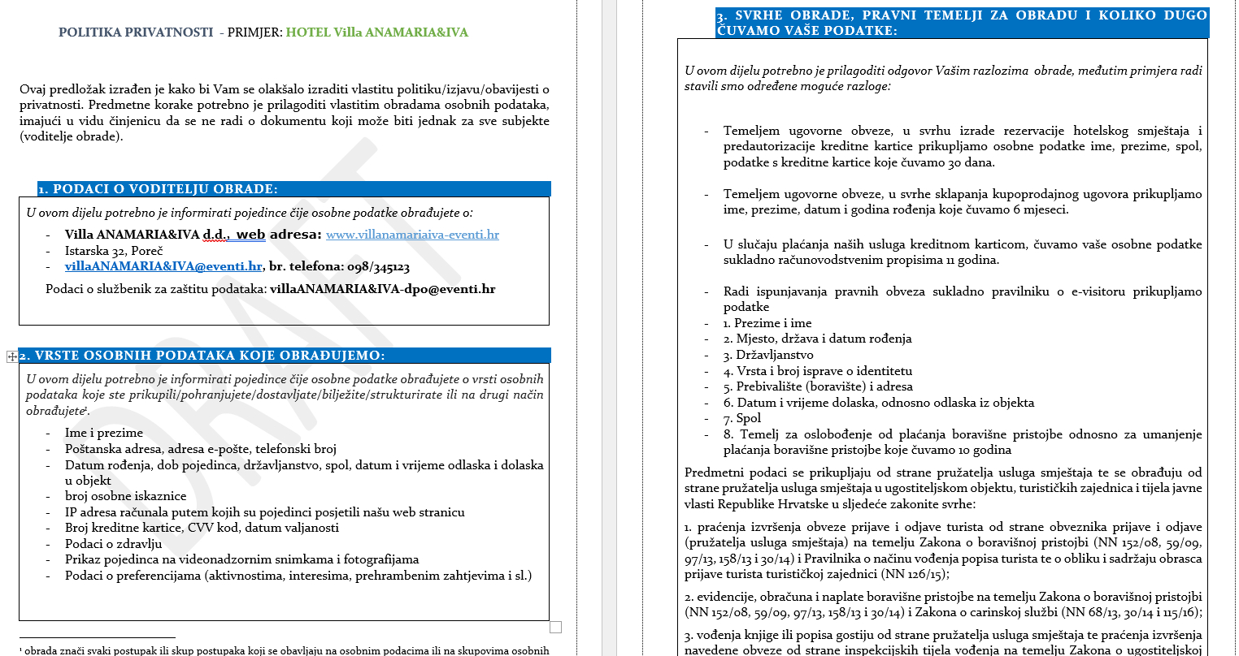

Slide 72
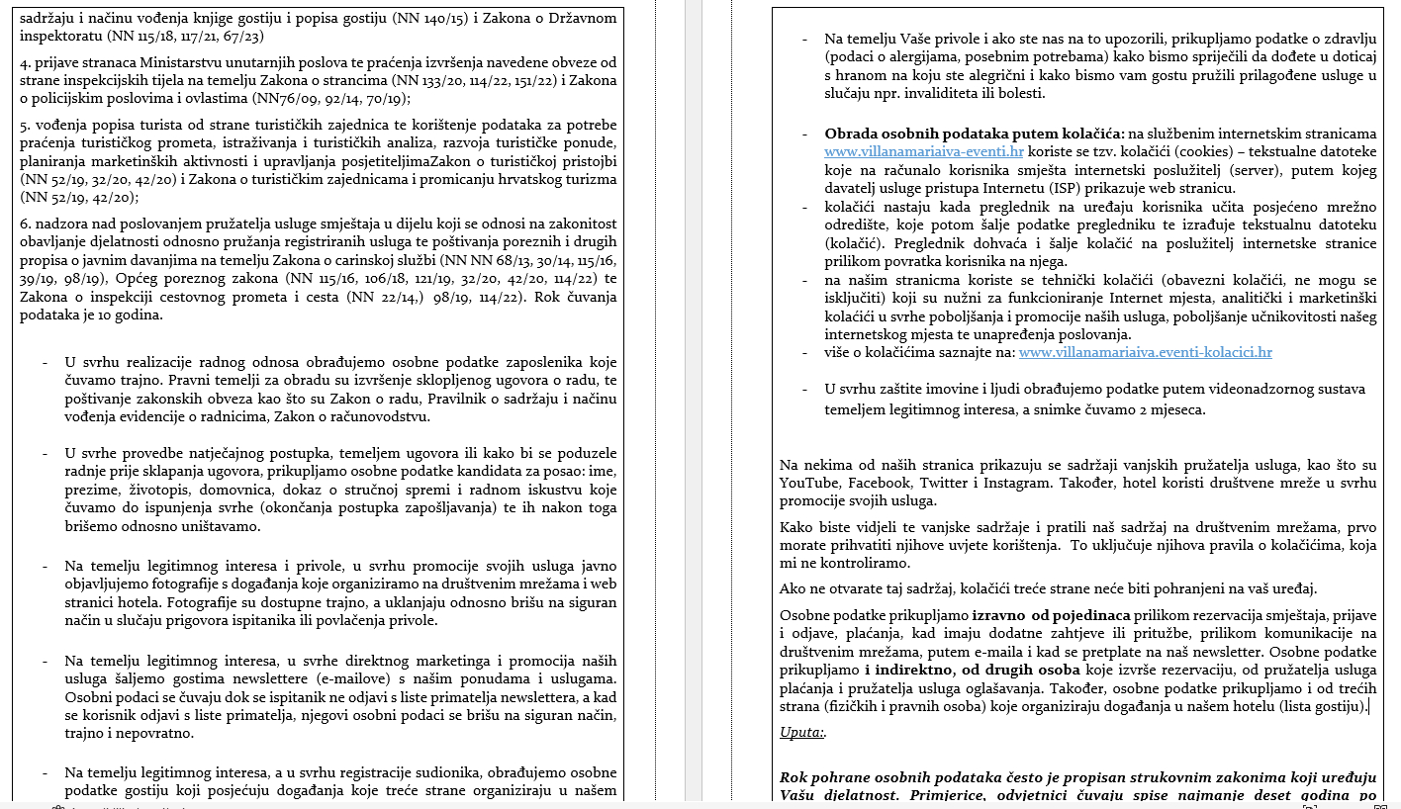

Slide 73
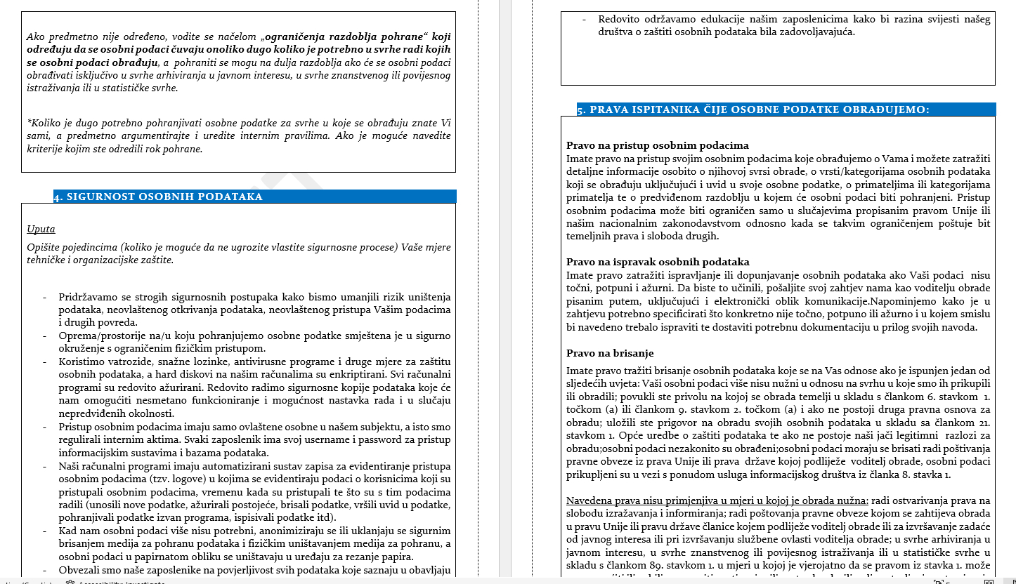

Slide 74
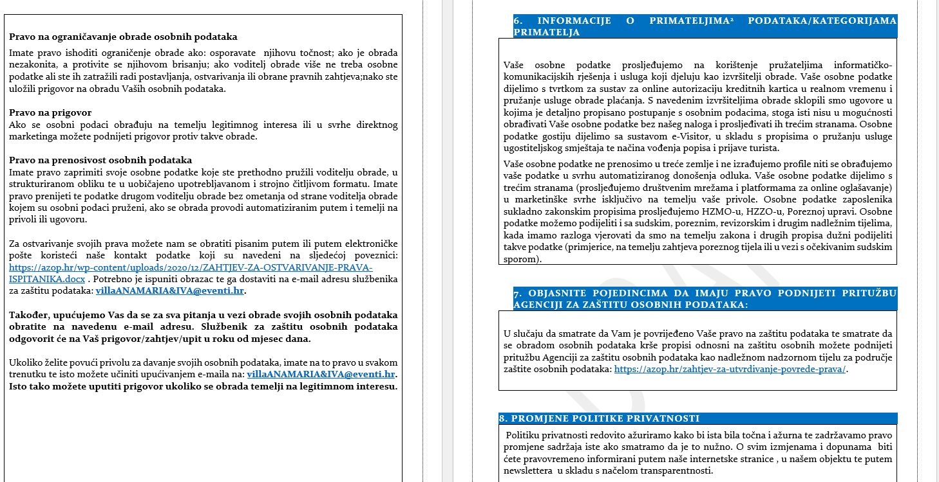

Slide 75
PROBLEM 4. - VODITELJI OBRADE IGNORIRAJU ZAHTJEVE ZA PRAVIMA ISPITANIKA
VAŽNO JE DA SU ISPITANICI UPOZNATI SA SVOJIM PRAVIMA
Voditelj obrade odgovara na upite bez odgađanja, najkasnije u roku od MJESEC dana (može se produljiti)
Poduzeće može (u određenim slučajevima) naplatiti razumnu naknadu ili odbiti rješavati po zahtjevu

Slide 76
PROBLEM 4. - VODITELJI OBRADE IGNORIRAJU ZAHTJEVE ZA PRAVIMA ISPITANIKA
KOJA PRAVA POSTOJE?
PRAVO NA PRISTUP OSOBNIM PODACIMA (KOJI SE ODNOSE NA IPITANIKA)
PRAVO NA ISPRAVAK
PRAVO NA BRISANJE („pravo na zaborav”)
PRAVO NA OGRANIČENJE OBRADE
PRAVO NA PRENOSIVOST PODATAKA („data portability”)
PRAVO NA PRIGOVOR
PRAVO USPROTIVITI SE DONOŠENJU AUTOMATIZIRANIH POJEDINAČNIH ODLUKA, UKLJUČUJUĆI IZRADU PROFILA
pravo na zaštitu osobnih podataka NIJE APSOLUTNA
test ravnoteže sa ostalim pravima

Slide 77
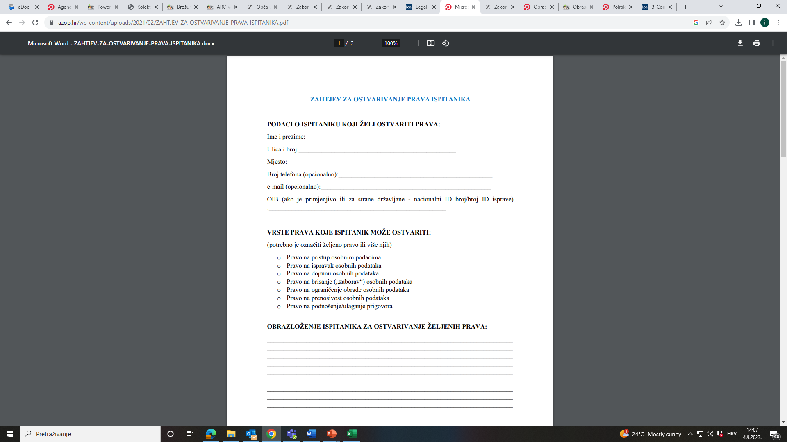
RJEŠENJE – KAKO DOSKOČITI PROBLEMU BROJ 4.
Ako u svom poslovanju koristite web stranicu,
najbolje bi bilo da na web stranici imate
dostupan obrazac putem kojeg ispitanik
može ostvariti svoja prava!

Slide 78
PROBLEM BROJ 5. - VODITELJ OBRADE NE PROVODI (USPJEŠNO):
ORGANIZACIJSKE MJERE ZAŠTITE
TEHNIČKE MJERE ZAŠTITE
odnose se na dokumentirano uređenje te organizacijsku kulturu, poslovnu praksu i procese unutar MSP na način da se internim aktima i ugovornim klauzulama uređuje područje zaštite osobnih podataka koje organizacija obrađuje te da se aktivno procesno provodi sukladno dokumentiranoj informaciji i da je u mogućnosti nedvojbeno to dokazati
odnose se na zaštitne mjere koje se postavljaju na fizička mjesta te IT sustave ili proizvode koji se koriste unutar MSP ili u sklopu krajnjih proizvoda klijentima, a vezano uz ophođenje s podacima; ili tehničke mjere koje MSP ugovorno regulira s trećim stranama koje imaju uvid ili s kojima sudjeluje u obradi ili pohrani podataka, a da su sve od navedenih strana u mogućnosti nedvojbeno to dokazati
6. 10. 2020., Hrvatska gospodarska komora
Kampanja podizanja svijesti o zaštiti podataka za male i srednje poduzetnike

Slide 79
Tehničke i organizacijske mjere provode se s obzirom na rizik. Procjenite rizik u vašem poduzeću za osobne podatke koje obrađujete.
Ako se bavite visoko rizičnom djelatnošću (primjerice zdravstveni sektor, setor socijalne zaštite itd.), kada primjenjivo provedite procjenu učinka
https://arc-rec-project.eu/wp-content/uploads/2021/10/Vodic-za-procjenu-ucinka-na-zastitu-podataka-za-SMEs.pdf

Slide 80
„Nadzorne i istražne aktivnosti AZOP-a: što morate znati i kako se pripremiti?“

Slide 81
Kako se pripremiti za nadzor
uključiti službenika za zaštitu podataka
pripremiti/dostaviti informacije i relevantnu dokumentaciju vezanu za predmet nadzornog postupanja
opsežnost nadzora ovisna je o opsegu utvrđenja moguće povrede zakona pa stoga po potrebi:
  uključiti nositelja određenih poslovnih procesa
  uključiti izvršitelja obrade kod nadzorne aktivnosti (odgovornost za pojedine poslovne procese)
surađivati s nadzornim tijelom i poštovati zadane rokove
Agencija za zaštitu osobnih podataka
Kampanja podizanja svijesti o zaštiti podataka za male i srednje poduzetnike

Slide 82
Što pripremiti
odluku o zastupanju ili punomoć odvjetniku, odluku o imenovanju službenika za zaštitu podataka
Evidencija aktivnosti obrade
interni akti kojima je regulirana zaštita osobnih podataka – prava ispitanika / prava i obveze zaposlenika organizacije (Pravilnik o zaštiti osobnih podataka, Politika privatnosti, Obavijest/informacije koje se pružaju ispitanicima o njihovim pravima)
akte (organizacijske mjere) iz kojih su vidljive ovlasti zaposlenika ili vanjskih suradnika i način upravljanja istima (Ugovor, Politika upravljanja/dodjele ovlaštenja) – neposredna provjera razine ovlaštenja pristupa
Izjave o povjerljivosti
Agencija za zaštitu osobnih podataka
Kampanja podizanja svijesti o zaštiti podataka za male i srednje poduzetnike

Slide 83
Što pripremiti
podatke i dokumentaciju u odnosu na povezana društva koja imaju ovlaštenja pristupa sustavima pohrane osobnih podataka
  ugovor s Izvršiteljem obrade
upute dane u svezi konkretne obrade osobnih podataka – nadzorno postupanje i kod izvršitelja obrade
razine ovlaštenja pristupa i načina pristupa – provjera uvidom u logove
nadzor nad provođenjem uputa voditelja obrade
dokaz da izvršitelj obrade jamči odgovarajuću razinu zaštite osobnih podataka
Procjena učinka na zaštitu podataka
drugu relevantnu dokumentaciju odnosnu na sam događaj
6. 10. 2020., Hrvatska gospodarska komora
Agencija za zaštitu osobnih podataka
Kampanja podizanja svijesti o zaštiti podataka za male i srednje poduzetnike

Slide 84
Što pripremiti
interne akte odnosne na tehničke mjere zaštite (npr. Pravilnik o informacijskoj sigurnosti, Pravilnici kojima se uređuje obrada pojedinih zbirki podataka (npr. pravilnik o videonadzoru, pravilnik o evidenciji radnog vremena, Politika sigurnog korištenja Interneta,…) i sl. – neposredna provjera implementacije istih (dozvola pristupa samo ovlaštenim osobama, mogućnost korištenja USB portova, bilježenja logova prijenosa podataka, bilježenje pristupa evidencijama, alarmiranja u slučaju neovlaštenog pristupa, mogućnost udaljenog povezivanja, edukacije zaposlenika i sl.)
ukoliko je nadzorno postupanje temeljem Izvješća o povredi osobnih podataka, dokumentaciju u odnosu na vrijeme saznanja, izvješćivanje ispitanika, poduzete mjere za otklanjanje rizika – evidencija povreda osobnih podataka
6. 10. 2020., Hrvatska gospodarska komora
Agencija za zaštitu osobnih podataka
Kampanja podizanja svijesti o zaštiti podataka za male i srednje poduzetnike

Slide 85
Što pripremiti
ako je nadzorno postupanje na temelju zahtjeva za utvrđivanjem povrede prava, dokumentaciju odnosnu na predmetni slučaj i ispitanika posebice u odnosu na način prikupljanja, dokazivanje pravne osnove za obradu (zakonski propisi/test razmjernosti) i svrhe prikupljanja osobnih podataka ispitanika uključivo
  korespondenciju između društva i ispitanika uz provjeru evidencije zahtjeva ispitanika (pristup i pregled sandučiću e-pošte)
  dokumentaciju iz koje je vidljiva zakonitost obrade uz preslike osobnih dokumenata ukoliko su isti prikupljeni
  dokumentaciju odnosna na videonadzorni sustav ukoliko je isto predmet nadzornog postupanja
6. 10. 2020., Hrvatska gospodarska komora
Agencija za zaštitu osobnih podataka
Kampanja podizanja svijesti o zaštiti podataka za male i srednje poduzetnike

Slide 86
Primjeri loše prakse
neimenovanje / neuključenost / neadekvatan položaj službenika za zaštitu podataka
donošenje / provedba poslovnih odluka bez analize rizika na prava i slobode ispitanika
nakon početnog usklađenja organizacije ne ažuriraju / procjenjuju relevantnost primjenjivanih tehničko organizacijskih mjera
kod početnog usklađenja nisu uzeti u obzir svi rizici niti je učinjena sveobuhvatna analiza poslovnih procesa što ima za rezultat nemogućnost adekvatnog praćenja svih okolnosti obrade osobnih podataka
propisane tehničko organizacijske mjere zaštite se ne provode
6. 10. 2020., Hrvatska gospodarska komora
Agencija za zaštitu osobnih podataka
Kampanja podizanja svijesti o zaštiti podataka za male i srednje poduzetnike

Slide 87
Primjeri loše prakse
korištenje tehničkih rješenja zaštite sustava koji su neadekvatni riziku / zastarjeli (bilo od vanjske ugroze ili zlouporabe ovlaštenja unutar organizacije)
korištenje Izvršitelja obrade biranog samo u odnosu na najbolju ponudu
sklapanje samo poslovnog ugovora sa izvršiteljem obrade bez odredbi o obradi / zaštiti osobnih podataka ili bez davanja uputa izvršitelju obrade
umanjivanje rizika kod procjene utjecaja određene obrade osobnih podataka na prava i slobode ispitanika
neadekvatne politike / procedure upravljanja zahtjevima ispitanika
neizvješćivanje nadzornog tijela o povredi osobnih podataka
6. 10. 2020., Hrvatska gospodarska komora
Agencija za zaštitu osobnih podataka
Kampanja podizanja svijesti o zaštiti podataka za male i srednje poduzetnike

Slide 88
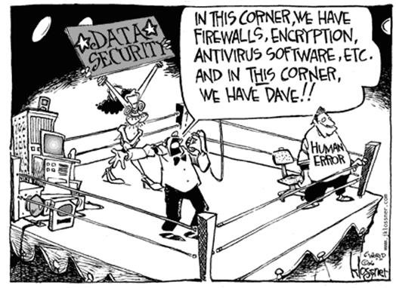
“Kako zaposlenicima objasniti zašto je važna zaštita osobnih podataka?”

Slide 89
NAJČEŠĆE DO POVREDE OSOBNIH PODATAKA DOLAZI ZBOG LJUDSKOG FAKTORA ODNOSNO NEZNANJA ZAPOSLENIKA! EDUCIRAJTE SVOJE ZAPOSLENIKE I NA TAJ NAČIN UMANJITE ŠANSE ZA POVREDE OSOBNIH PODATAKA, PHISHING NAPADE, RANSOMWARE NAPADE!
Zaposlenike je potrebno educirati odmah na početku, prije nego počnu rukovati osobnim podacima.
Investicija u informacijsku sigurnost više nije nešto što je poželjno, nego je u današnje digitalno doba nužno.
https://olivia-gdpr-arc.eu/hr/topic/show/6 - modul tehničke mjere- vježba za zaposlenike, nakon uspješno riješenog testa dobit će potvrdu.
Saznajte više na: https://arc-rec-project.eu/wp-content/uploads/2021/01/Vodic-za-informacijsku-sigurnost.pdf, https://arc-rec-project.eu/wp-content/uploads/2022/08/ARC-Kratki-vodic-phishing-i-socijalni-inzenjering.pdf, https://arc-rec-project.eu/wp-content/uploads/2022/06/ARC-Sigurnost-podataka.pdf, https://arc-rec-project.eu/wp-content/uploads/2022/06/ARC-Pet-koraka-do-sigurnog-Cloud-okruzenja.pdf , https://arc-rec-project.eu/wp-content/uploads/2022/06/ARC-Smjernice-za-organizacije-koje-angaziraju-pruzatelje-usluga-u-Cloudu.pdf

Slide 90

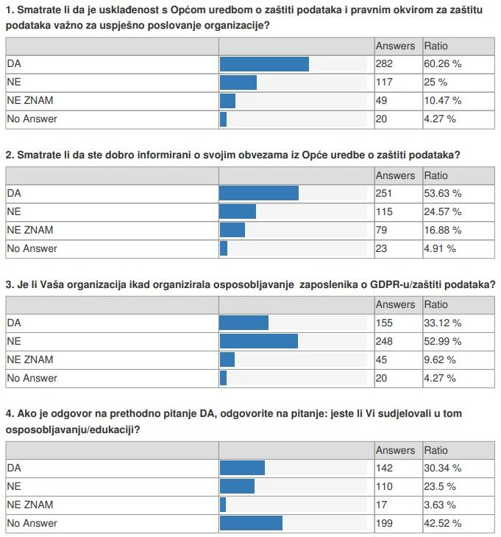
Preko 60%
ispitanika smatra da je
za
usklađenost s GDPR-om važna
uspješno poslovanje organizacije.
Preko 50% ispitanika smatra da je dobro informirano o svojim obvezama iz GDPR- a.
Samo nešto više od 33% organizacija je
organiziralo zaposlenika podataka.
osposobljavanje
o GDPR-u i zaštiti

Slide 91
NAJČEŠĆE DO POVREDE OSOBNIH PODATAKA DOLAZI ZBOG LJUDSKOG FAKTORA ODNOSNO NEZNANJA ZAPOSLENIKA! EDUCIRAJTE SVOJE ZAPOSLENIKE I NA TAJ NAČIN UMANJITE ŠANSE ZA POVREDE OSOBNIH PODATAKA, PHISHING NAPADE, RANSOMWARE NAPADE!
Zaposlenike je potrebno educirati odmah na početku, prije nego počnu rukovati osobnim podacima.
Investicija u informacijsku sigurnost više nije nešto što je poželjno, nego je u današnje digitalno doba nužno.
https://olivia-gdpr-arc.eu/hr/topic/show/6 - modul tehničke mjere- vježa za zaposlenike, nakon uspješno riješenog testa dobit će potvrdu.
Saznajte više na: https://arc-rec-project.eu/wp-content/uploads/2021/01/Vodic-za-informacijsku-sigurnost.pdf, https://arc-rec-project.eu/wp-content/uploads/2022/08/ARC-Kratki-vodic-phishing-i-socijalni-inzenjering.pdf, https://arc-rec-project.eu/wp-content/uploads/2022/06/ARC-Sigurnost-podataka.pdf, https://arc-rec-project.eu/wp-content/uploads/2022/06/ARC-Pet-koraka-do-sigurnog-Cloud-okruzenja.pdf , https://arc-rec-project.eu/wp-content/uploads/2022/06/ARC-Smjernice-za-organizacije-koje-angaziraju-pruzatelje-usluga-u-Cloudu.pdf

Slide 92
Od iznimne važnosti je da svi zaposlenici, bez obzira na kojoj se poslovnoj razni nalaze ("od direktora do pomoćnog osoblja"), budu svjesni:
- koje sve osobne podatke koriste i obrađuju u svom svakodnevnom radu
- kojim kategorijama osobnih podataka ti podaci pripadaju,
- gdje se ti podaci nalaze,
- koji su potencijalni rizici od krađe, zlouporabe i gubitka tih podataka,
- na koji način te podatke mogu zaštititi,
- kako se to negativno može reflektirati na poslovni subjekt u kojem rade, a u krajnjoj mjeri i na njih same,
- da je potrebno svakodnevno se pridržavati preporučenih i propisanih mjera zaštite radi smanjenja potencijalnih rizika od neovlaštenog pristupa i zlouporabe na najmanju moguću mjeru
“Kako zaposlenicima objasniti zašto je važna zaštita osobnih podataka?”

Slide 93
Do povreda osobnih podataka može doći primjerice kada zaposlenik ne zna da ne smije napraviti kopiju osobne iskaznice već treba prepisati s osobne odnosno unijeti u sustav e-visitor podatke koji su nužni, kad zaposlenik javno objavi osobne podatke bez pravne osnove, kad proslijedi osobne podatke neovlaštenim osobama, kad obrađuje osobne podatke, a ispitanike nije informirao o obradi njihovih osobnih podataka itd.
Iz tog razloga svaki zaposlenik koji obrađuje osobne podatke mora znati koji je pravni temelj za obradu osobnih podataka koje obrađuje, koja je svrha te obrade te na upit ispitanika mora biti u stanju dati tražene informacije.
POSLJEDICE NEZNANJA I NEZAKONITE OBRADE OSOBNIH PODATAKA?
“Kako zaposlenicima objasniti zašto je važna zaštita osobnih podataka?”

Slide 94
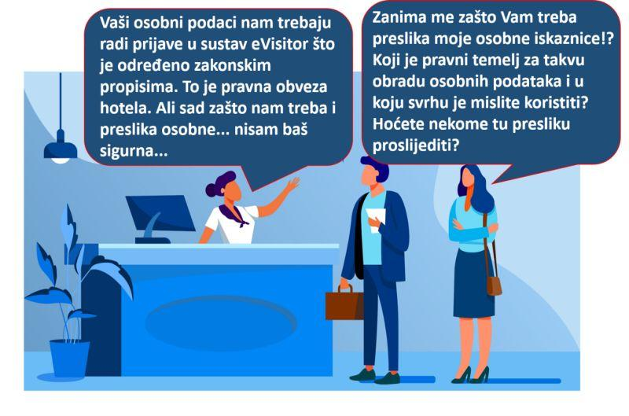
PRIJAVA AZOP-u I VISOKE NOVČANE KAZNE!
AZOP je dosad izrekao 56 upravnih novčanih kazni u ukupnom iznosu od 9.094.906,57 €
“Kako zaposlenicima objasniti zašto je važna zaštita osobnih podataka?”

Slide 95
Živimo u digitalno doba. Do velikog broja povreda dolazi i zbog nepoduzimanja odgovarajućih tehničkih mjera potrebnih kako bi se osigurala sigurnost osobnih podataka.
NEKE OD OPASNOSTI:
1. Malware (zlonamjerni softver): programi dizajnirani da oštete ili neovlašteno pristupe računalnom sustavu ili podacima. Primjeri uključuju viruse, crve, trojance i spyware.
2 . Phishing: oblik napada u kojem se korisnici lažno uvjeravaju da otkriju osobne podatke poput korisničkih imena, lozinki i kreditnih kartica.
“Kako zaposlenicima objasniti zašto je važna zaštita osobnih podataka?”

Slide 96
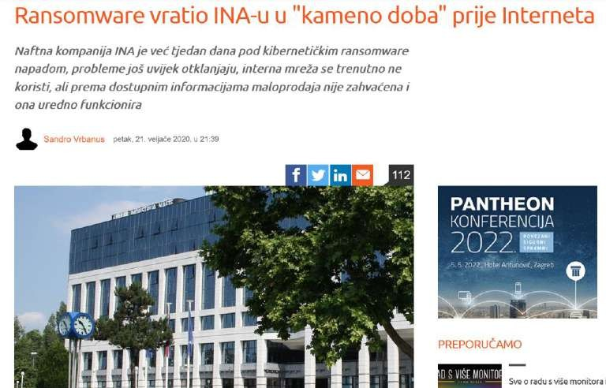
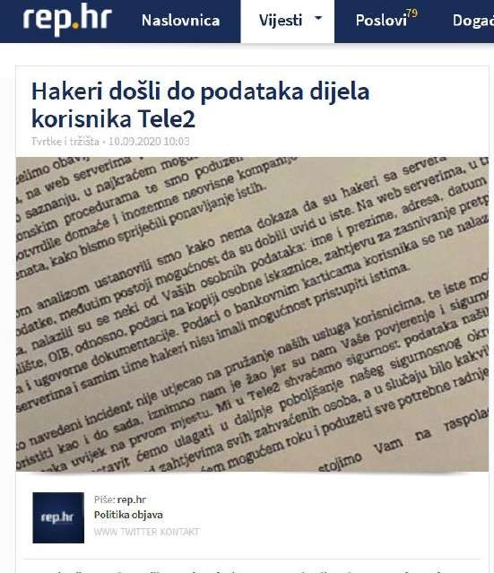
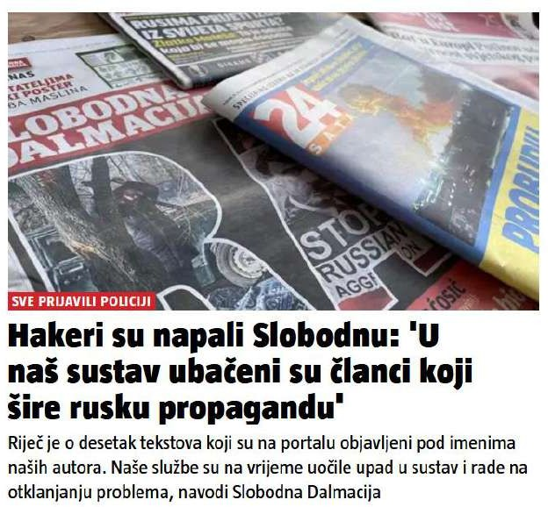
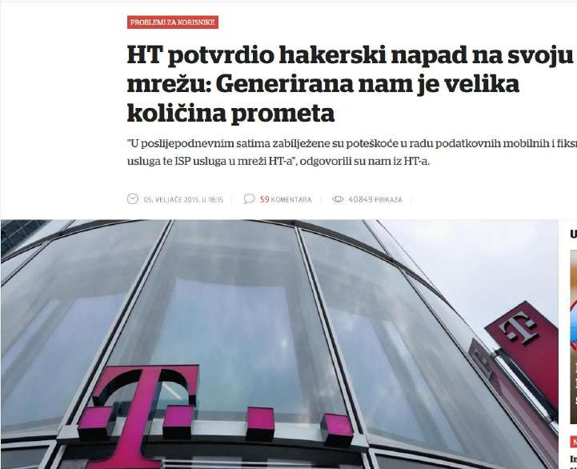
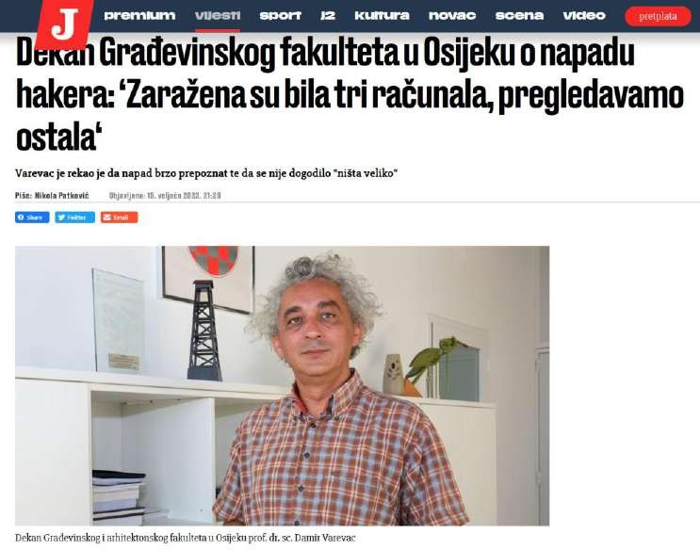
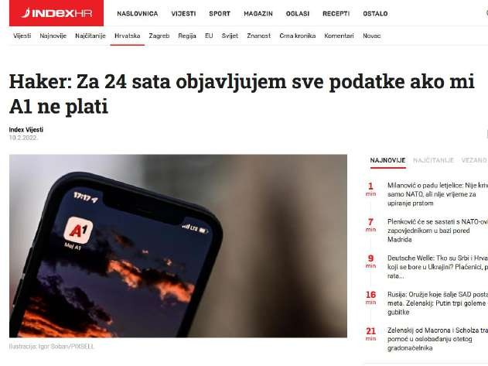

Slide 97
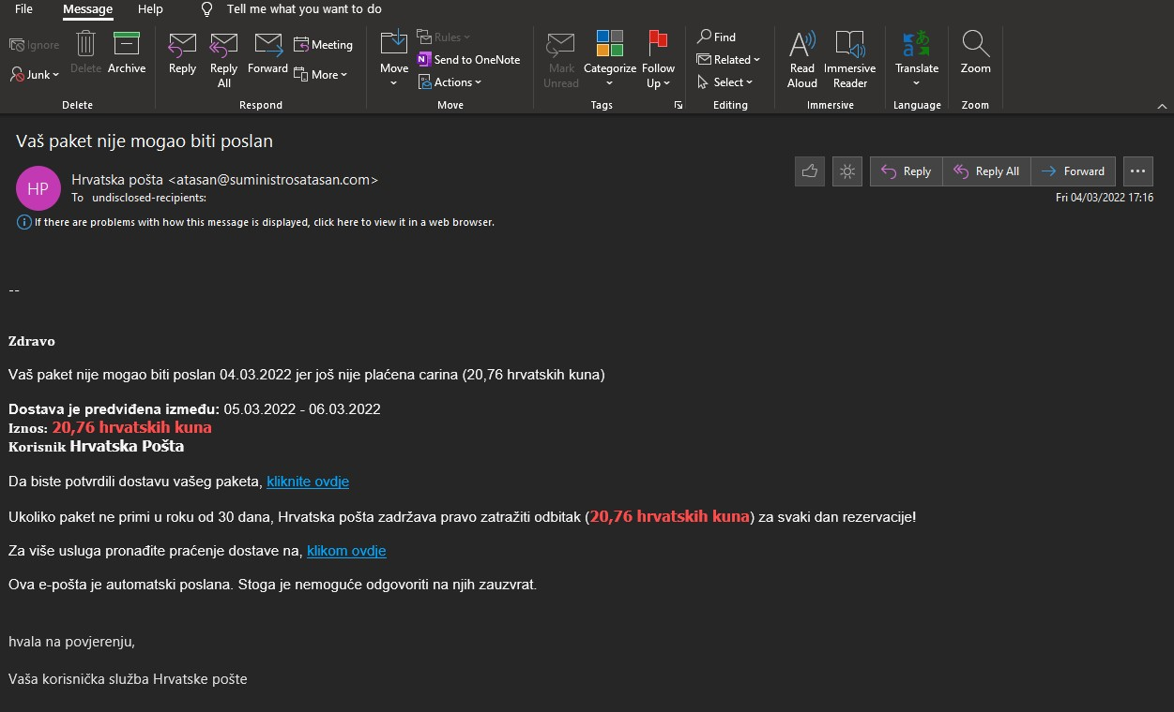

Slide 98
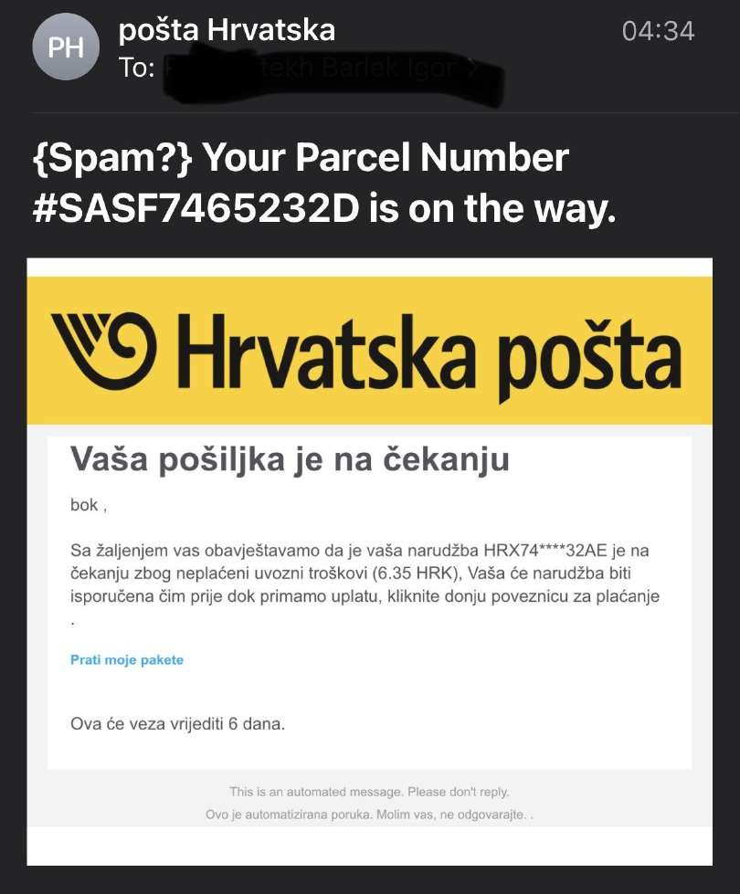
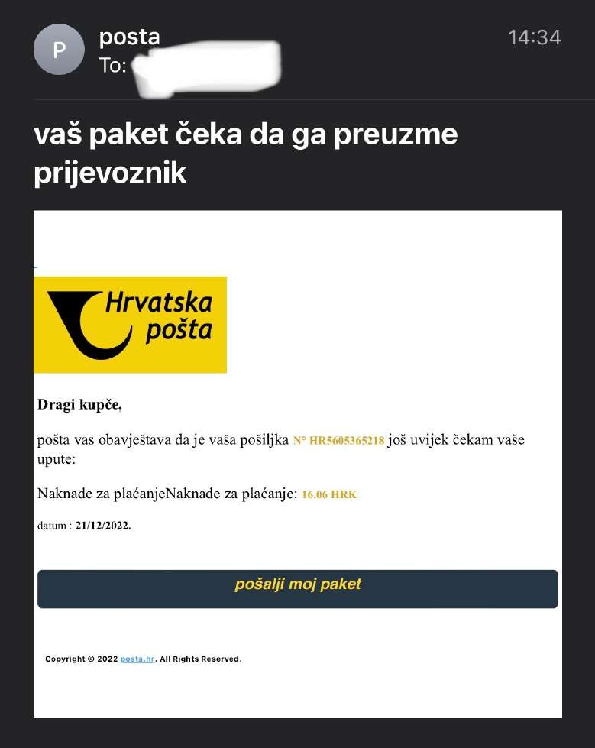

Slide 99
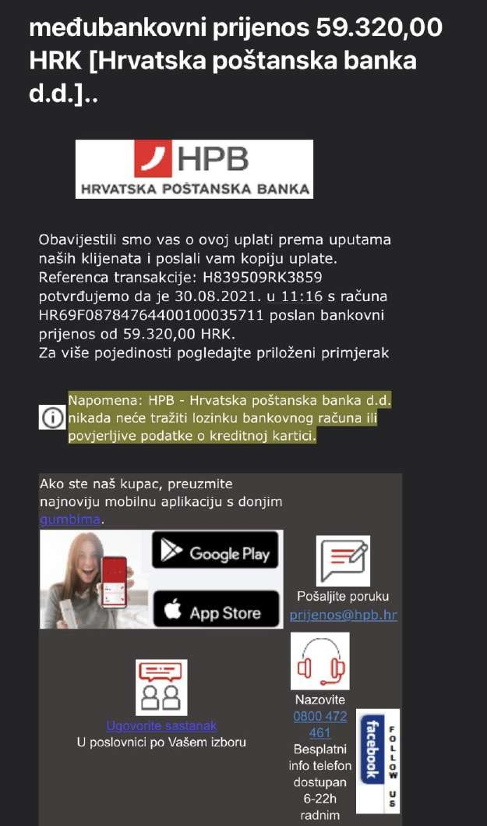

Slide 100
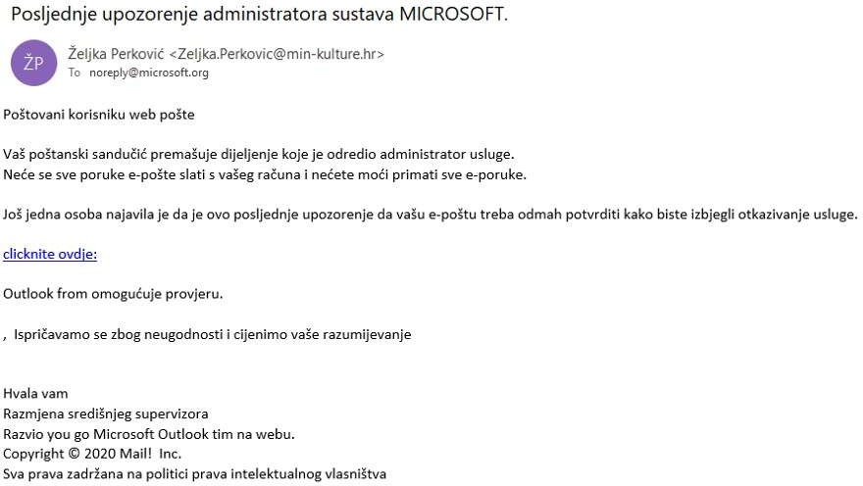

Slide 101

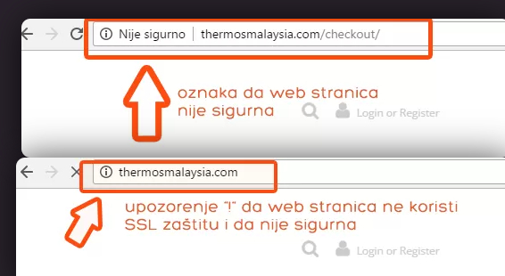
Poduzeće ima otvoren poslovni račun u jednoj banci. Na e-mail poduzeća pristigla je elektronička pošta s nazivom te banke, a u poruci je pisalo da banka moli ažuriranje nove verzije mobilnog bankarstva. Za to se trebalo prijaviti na link koji se nalazio u elektroničkoj pošti. Ulaskom na link zatražen je korisnički broj za ulaz u mobilno bankarstvo, pin i jednokratna zaporka koja je pristigla SMS porukom s broja banke. Zaposlenica poduzeća je otvorila zlonamjernu poruku, kliknula na poveznicu, unijela tražene podatke i s poslovnog računa poduzeća je nestalo nekoliko tisuća eura.
ZAŠTO VAM TREBA SSL CERTIFIKAT (HTTPS PROTOKOL)?
Možda mislite da niste dovoljno zanimljivi da bi bili žrtva hakerskog napada, ali ističemo da se napadi provode putem raznih zlonamjernih softvera (botova) koji automatski prolaze kroz razne web adrese i napadaju nasumično sve. Uz nedostatak SSL protokola, vaši i podaci vaših korisnika mogu vrlo lako biti kompromitirani jer takvi zlonamjerni softveri prvenstveno vrebaju slabo zaštićene stranice.

Slide 102
3. Ransomware: vrsta zlonamjernog softvera koji kriptira podatke na računalu ili mreži i traži otkup za njihovo dekriptiranje.
4. Socijalni inženjering: Napadači mogu koristiti manipulaciju i obmane kako bi uvjerili ljude da otkriju osjetljive informacije ili izvrše radnje koje ugrožavaju sigurnost.
3. Nedostatak ažuriranja softvera: Neažurirani softver može biti ranjiv na poznate sigurnosne propuste koje napadači mogu iskoristiti.
4. Slabe lozinke: Korištenje slabo izabranih ili lako pogodivih lozinki može olakšati neovlašten pristup računima i sustavima.
7. Fizički sigurnosni rizici: Nedostatak fizičke sigurnosti, poput nezaštićenih servera ili nestanka računalne opreme, može dovesti do gubitka podataka ili neovlaštenog pristupa.
“Kako zaposlenicima objasniti zašto je važna zaštita osobnih podataka?”

Slide 103

Primjer socijalnog inženjeringa: napadač kontaktira zaposlenika tvrtke putem e-pošte ili telefona predstavljajući se kao nadređeni ili član IT odjela. Napadač traži zaposlenika da otkrije svoje korisničko ime i lozinku radi "sigurnosne provjere" ili da otvori zlonamjernu privitak e-pošte koji može inficirati računalo ili mrežu.
Korištenjem manipulativnih tehnika i lažnih identiteta, napadač pokušava iskoristiti ljudsku sklonost da pomogne ili surađuje s autoritetima kako bi došao do osjetljivih informacija ili pristupa sustavima. Ovakvi napadi socijalnog inženjeringa često su uspješni jer se oslanjaju na ljudski faktor i nesigurnost, umjesto na tehničke propuste u sustavima. Zbog toga je važno educirati osoblje o rizicima socijalnog inženjeringa i provoditi sigurnosne protokole kako bi se smanjila ranjivost na ovakve vrste napada.
“Kako zaposlenicima objasniti zašto je važna zaštita osobnih podataka?”

Slide 104
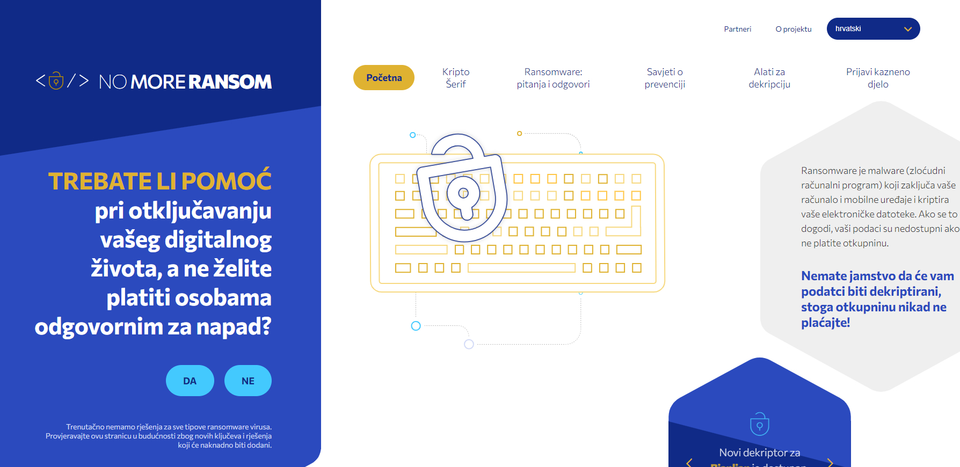
NE PLAĆAJTE OTKUPNINU! PROBAJTE OTKLJUČATI SVOJE PODATKE: https://www.nomoreransom.org/cro/index.html
Ili kontaktirajte policiju! Incident prijavite AZOP-U: https://azop.hr/izvjescivanje-o-povredi-osobnih-podataka/

Slide 105
KORISNI SAVJETI:
NE OTVARAJTE E-MAIL POŠTU OD SUMNJIVIH POŠILJATELJA, NE PREUZIMAJTE SUMNJIVE PRIVITKE, NEMOJTE KLIKATI NA SUMNJIVE POVEZNICE.
Sumnjive poveznice mogu biti pokušaj phishinga, gdje zlonamjerni pošiljatelj pokušava doći do vaših osjetljivih informacija poput lozinki, korisničkih imena, ili bankovnih podataka.
Poveznice mogu voditi do zlonamjernih web stranica koje automatski preuzimaju i instaliraju malware na vaš uređaj, ugrožavajući sigurnost vaših podataka odnosno podataka vaših klijenata/kupaca/zaposlenika.
Klikom na sumnjive poveznice možete biti izloženi riziku od krađe identiteta, gdje se vaši osobni podaci mogu zloupotrijebiti u kriminalne svrhe.
Poveznice mogu voditi do lažnih web stranica koje pokušavaju prevariti korisnike da otkriju svoje financijske podatke/podatke organizacije ili da izvrše transakcije koje su zapravo prijevare.
“Kako zaposlenicima objasniti zašto je važna zaštita osobnih podataka?”

Slide 106
mikro
mali
Personal data protection is a human right.
Data subject’s rights matters.
Q&A
Hvala na pažnji!
i srednji
Agencija za zaštitu osobnih podataka
https://azop.hr/
azop@azop.hr
poduzetnici
Agencija za zaštitu osobnih podataka
Kampanja podizanja svijesti o zaštiti podataka za male i srednje poduzetnike

